Slide 1
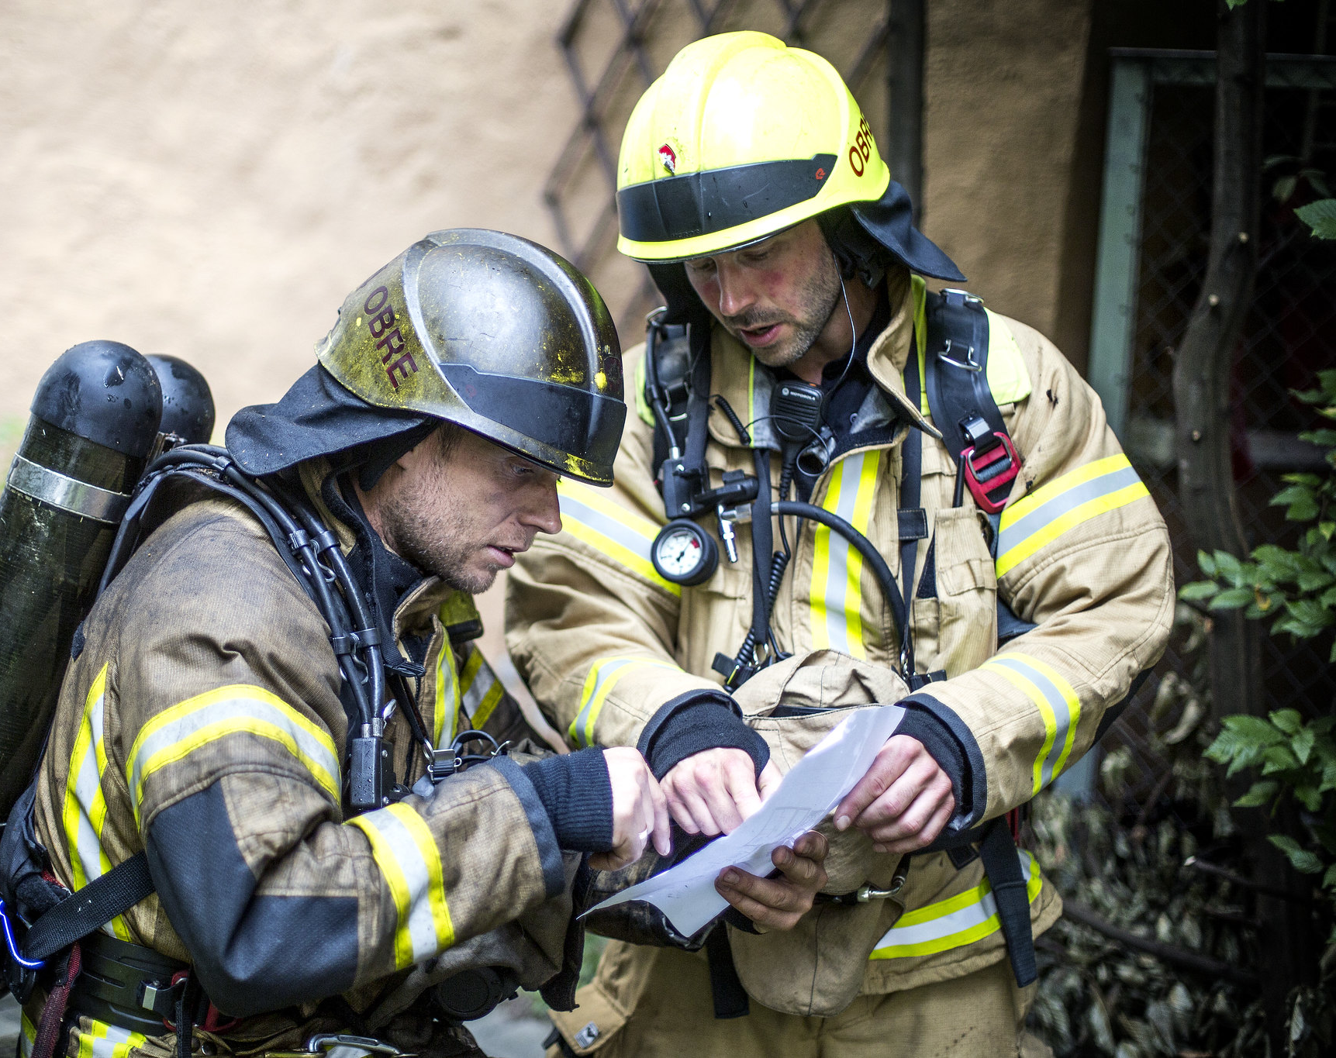
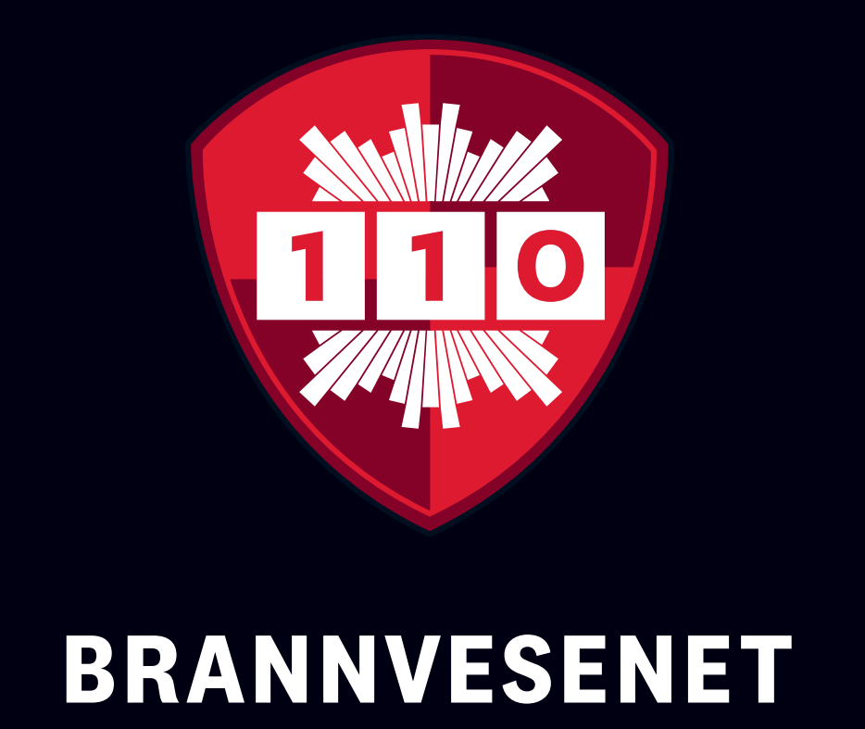
Verdiberging av
kulturhistoriske bygg og gjenstander
Anne Bjørke, Bergen Brannvesen
Susanna Björklöf, Oslo brann- og redningsetat
Anne Lundesgaard Komnæs, Oslo brann- og redningsetat
Versjon 1. Januar 2023
Foto: Brann- og redningsetaten, Oslo

Slide 2


Undervisning i verdiberging - kulturhistorisk
Dette er et materiale for kollegaundervisning som kan benyttes av alle brannvesen i Norge.
Utviklingen av undervisningsopplegget har vært et samarbeid mellom Bergen brannvesen og Brann- og redningsetaten i Oslo.
Notes:
Utviklingen av undervisningsopplegget har vært et samarbeid mellom Bergen brannvesen og Brann- og redningsetaten i Oslo. I tillegg har vi fått innspill fra både konservatorer og beredskap i eget og andres brannvesen.
Undervisningsopplegget kan benyttes av alle brannvesenene i Norge og kommer til å være basert på internopplæring hvor f.eks. en mester kan undervise eget mannskap.
Materialet er utviklet av:
Susanna Björklöf, branninspektør i Brann- og redningsetaten i Oslo og utdannet bygningsantikvar. E-post: susanna.bjorklof@bre.oslo.kommune.no
Anne Bjørke, overingeniør i Bergen brannvesen og utdannet kulturhistorisk konservator. E-post: anne.bjorke@bergen.kommune.no
Anne Lundesgaard Komnæs, branninspektør i Brann- og redningsetaten i Oslo og utdannet pedagog. E-post: anne.lundesgaard@bre.oslo.kommune.no

Slide 3
Undervisning i verdiberging - kulturhistorisk
Modul 1
Introduksjon til kulturhistoriske verdier og RVR
Modul 2
Verdibergings-plan
Modul 3
Praktisk berging av kulturhistoriske verdier
Modul 4
Organisering av skadested
Tiltakskort
Modul 5
Befaringer
Øvelser
Den beste gjennomføringen av undervisningsopplegget er en kombinasjon av teori og praksis.
Notes:
Undervisningsopplegget er modulbasert og er en blanding av teori og praksis.
Modul 1: kort innføring i hva RVR-tjenesten er, hva kulturhistoriske verdier er og hvorfor vi som brannvesen jobber med dette.
Modul 2: Verdibergingsplanen - vi gjennomgår hvordan dette verktøyet, som fylles ut av kulturinstitusjonen, brukes av brannvesenet.
Modul 3: Fokus på hvordan den fysiske bergingen av kunst- og kulturhistoriske verdier bør gjennomføres og hvordan de enkelte materialene skal håndteres.
Modul 4: Overordnet blikk på RVR hendelser i kulturhistorisk objekter ved å se på organisering av skadestedet etter 7-trinnsmodellen. Modulen oppsummeres med et tiltakskort for RVR i kulturhistoriske objekter. Målgruppen for denne modulen er de som vil inngå i skadestedsledelse, men kan selvfølgelig gjennomføres for alle.
Modul 5: Forslag til øvelser og tips til befaringer i kulturhistoriske objekter.

Slide 4
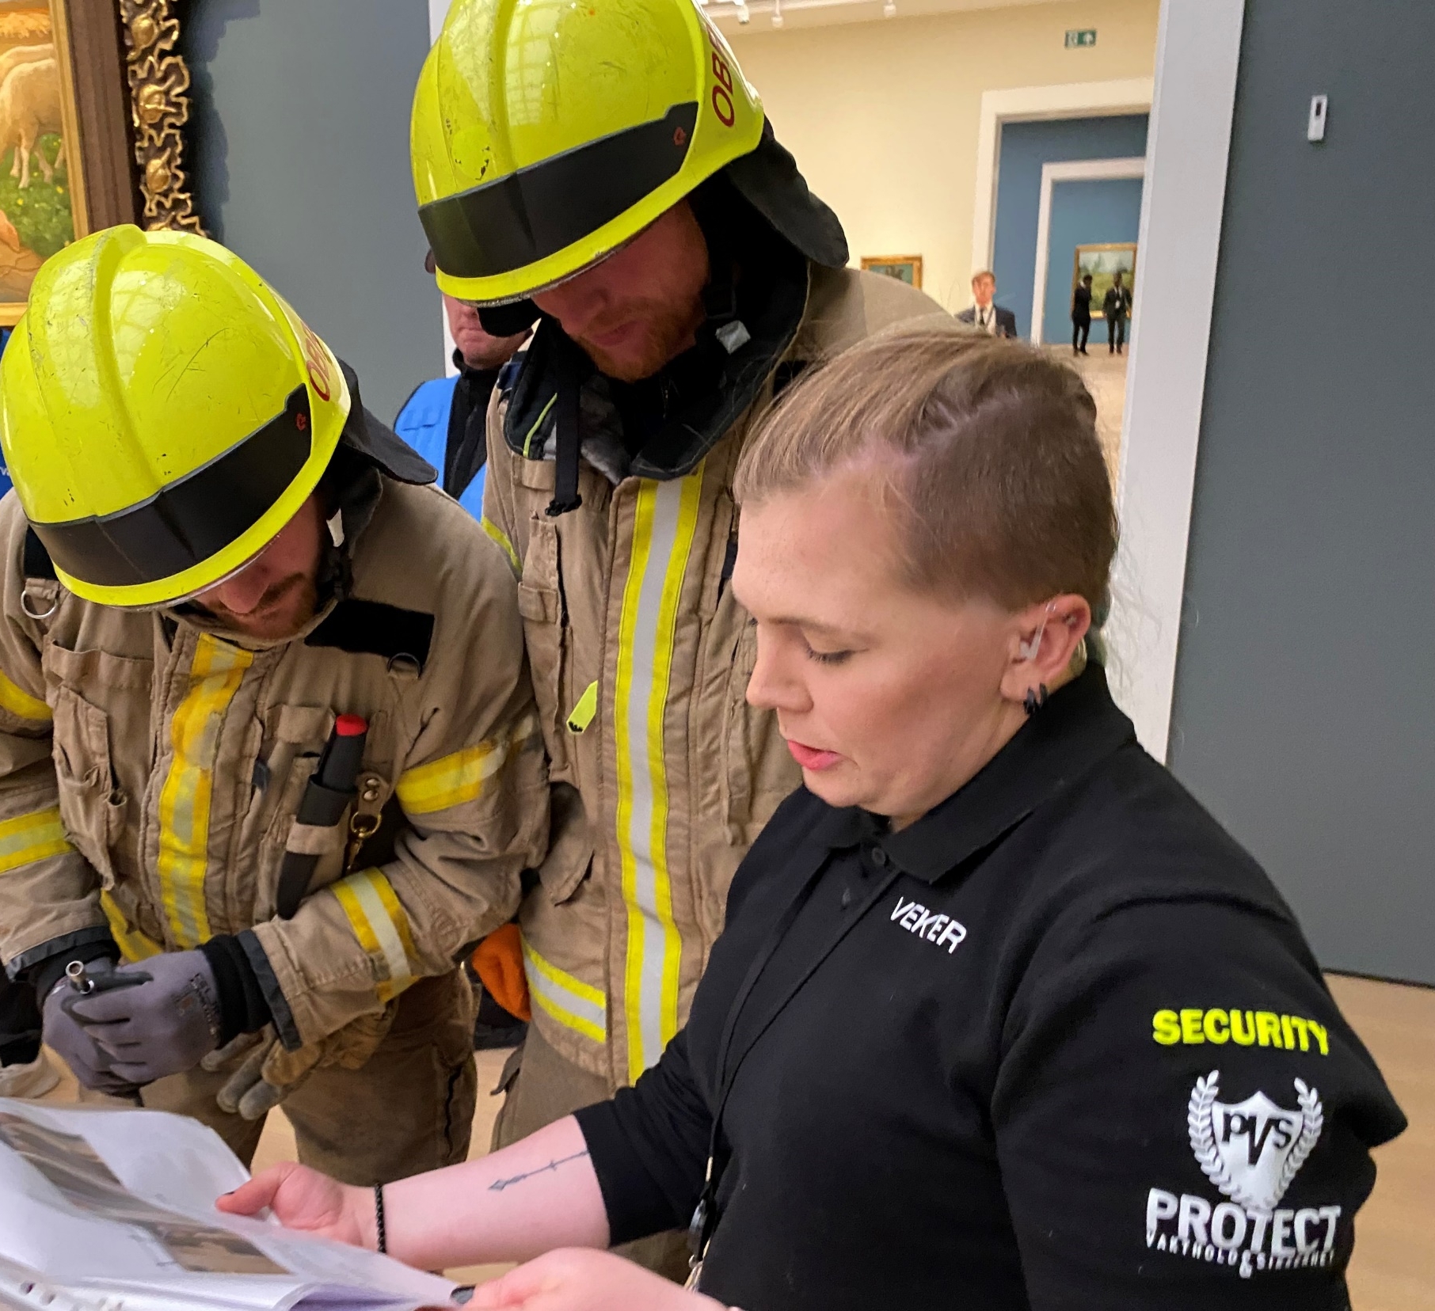
Modul 2
Verdibergingsplan
Foto: Kulturhistorisk museum, UiO/ Eirik Irgens Johnsen
Foto: Susanna Björklöf, Brann- og redningsetaten, Oslo

Slide 5
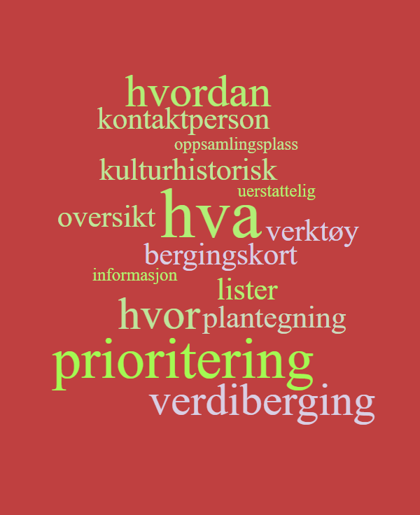
Mål for opplæringen
Kjennskap til verdibergingsplan
    innhold
    oppsett
    bruk

Slide 6
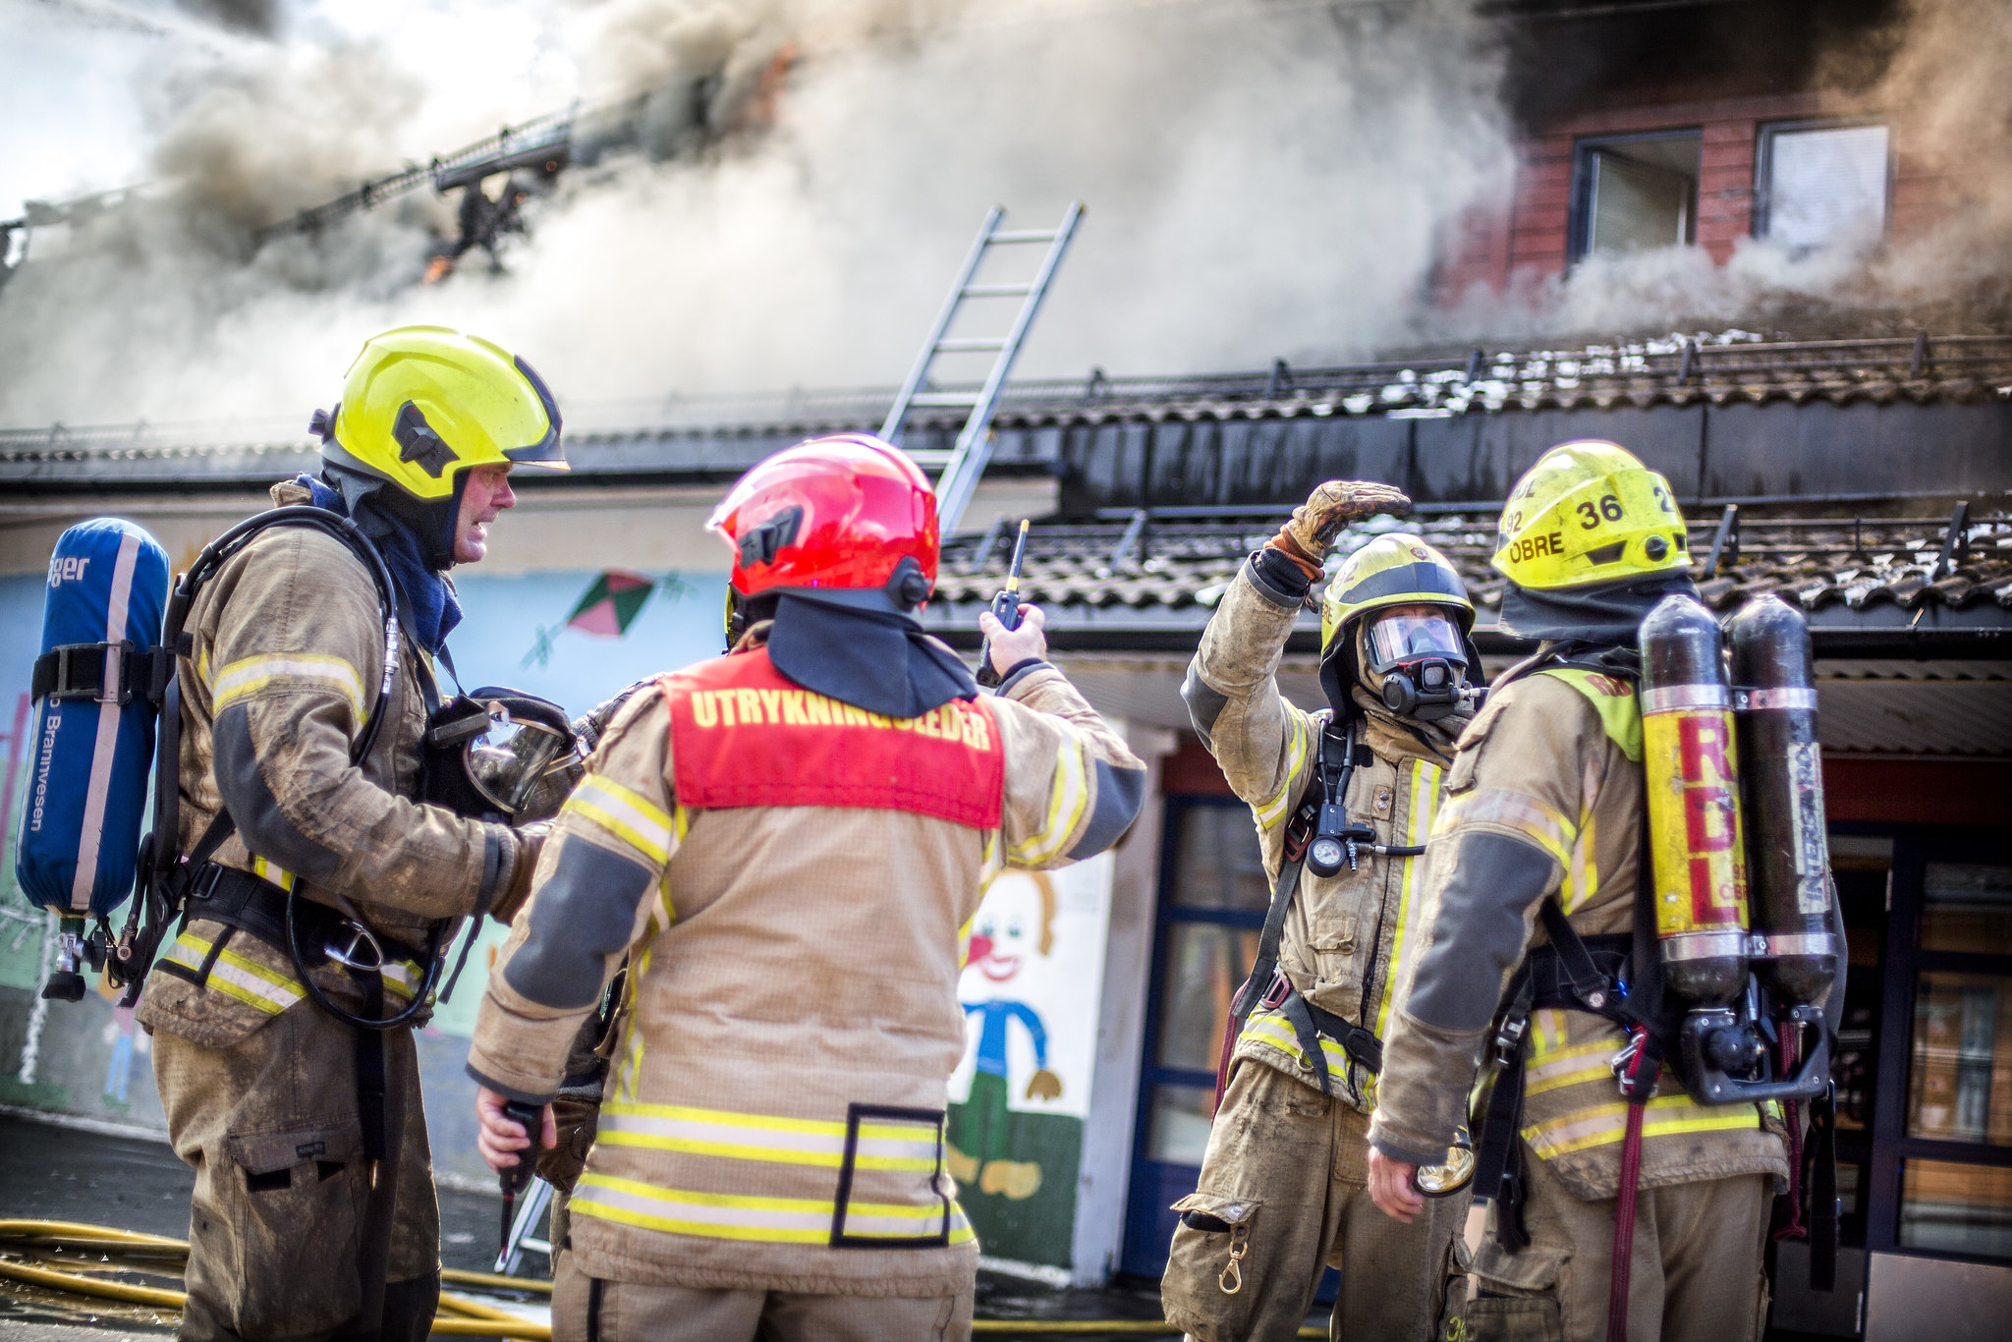
Hvorfor en
verdibergingsplan?
Bidrar til å redusere tap av kulturhistoriske verdier
Hjelper brannvesenet å få oversikt og planlegge innsatsen
Prioriteringene av hva som skal berges er gjort i fredstid av de som kjenner verdiene best
Foto: Brann- og redningsetaten, Oslo
Notes:
Brann og vannskader i museer, kirker, samlinger, arkiv og fredete bygg medfører stor risiko for at uerstattelige kulturverdier går tapt.
Rett informasjon, til rett folk, til rett tid kan bidra til at tapene reduseres.
En verdibergingsplan er et verktøy som fungerer som et strategisk beslutningsgrunnlag i akutt fase.
Verdibergingsplanen skal legge til rette for berging av verdier under en innsats, når dette bedømmes som gjennomførbart.
Det er derfor utviklet en mal for verdibergingsplan. Malen er lansert nasjonalt, både til kulturminneforvaltning og redningstjeneste.
Utfyllende informasjon:
Bygningsbrann Toppåsen skole på Holmlia i Oslo 2017.
Gymsalen og deler av en tilstøtende bygning brant ned, mens rundt halvparten av bygningen og noe kunst ble berget av brannvesenet.

Slide 7
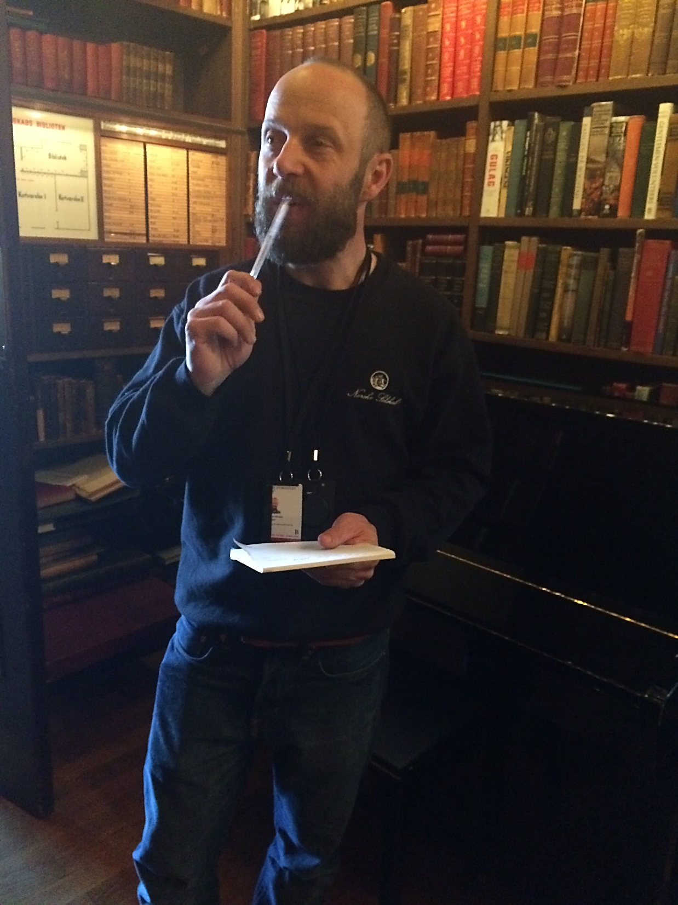
Hvem bør lage en
verdibergingsplan?
Lages av forvaltere av kulturhistoriske verdier
Lages i samråd med og forankres hos lokalt brannvesen
Forvalter har ansvaret for at verdibergingsplanen er oppdatert og tilgjengelig for brannvesenet
Foto: Susanna Björklöf, Brann- og redningsetaten, Oslo
Notes:
Eiere og forvaltere av verdiene er ansvarlige og har nødvendig kunnskap og bør være de som utformer planen.
Når en virksomhet lager en verdibergingsplan, bør de ha en dialog med lokalt brannvesen. Det er brannvesenet som skal bruke planen ved en hendelse, og informasjon og instruks må være tilpasset og forståelig for dem.
Eier og forvalter har ansvaret for at verdibergingsplanen er oppdatert og tilgjengelig for brannvesenet, både i utskrift og eventuell digital versjon. Virksomheten må altså ha rutiner for dette.

Slide 8
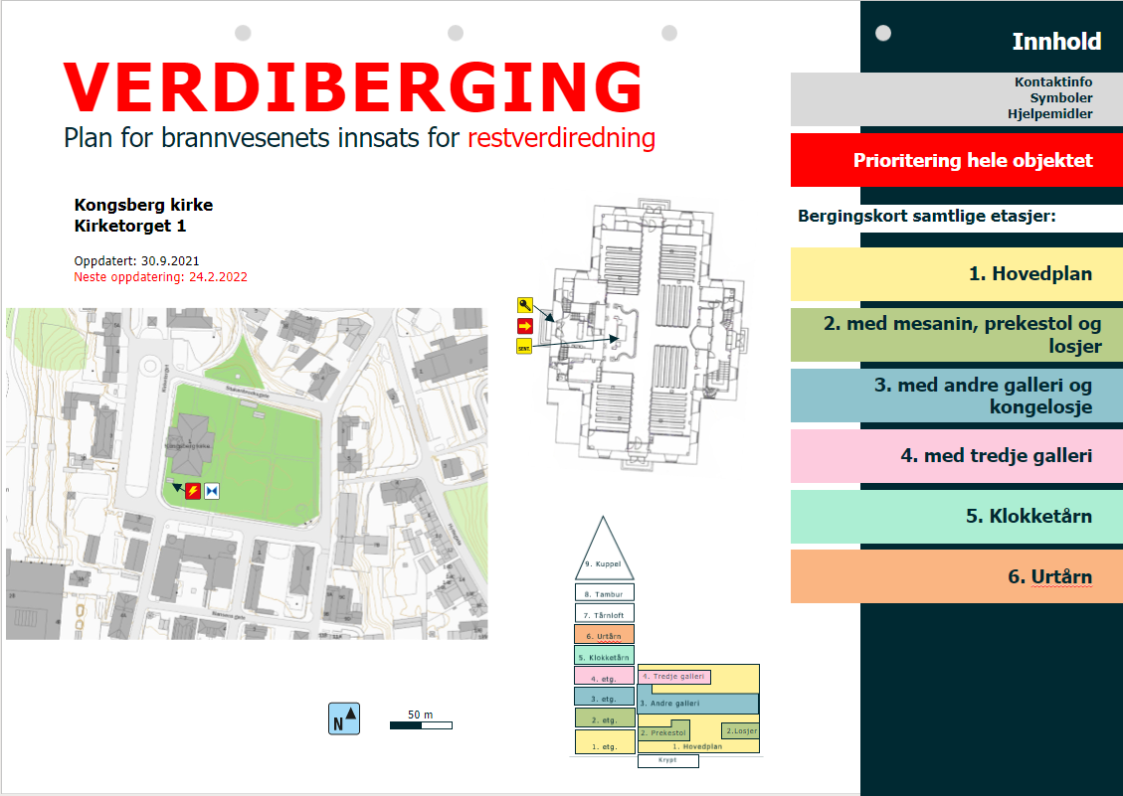
Hva inneholder en verdibergingsplan?
Verdibergingsplanen inneholder opplysninger for brannvesenets ulike nivåer under innsats:
      kart og beskrivelse av objektet
      viktig og relevant kontaktinformasjon
      lister og plantegninger som viser prioriterte verdier
      bergingskort med instruksjoner for berging av enkelte gjenstander eller soner
Notes:
Informasjon i et oppsett som brannvesenets innsatspersonell er kjent med, slik at mannskapene har forutsetninger for å gjøre en best mulig jobb.
Informasjon med ulike detaljeringsgrad rettet til de ulike nivåene i brannvesenets hierarki på et skadested.
Dersom objektet er så stort at det at det kan bli sektorisert fysisk ved en innsats, lages planen med underseksjoner (f.eks. etasjer, fløyer, ulike bygg). Hver seksjon skal da ha prioriteringsliste og plantegning.
Bergingskortene skal brukes av røykdykkere, og gir utfyllende instruks for berging og sikring.

Slide 9
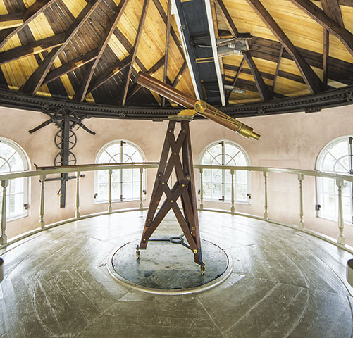
Hvilke verdier
kan inngå i en verdibergingsplan?
Løst inventar
Fast inventar
Konstruksjonsdeler
Del av bygning, med interiør eller eksteriør
Hel bygning
Observasjonstårnet i Observatoriet i Oslo
Foto: Hans Fredrik Asbjørnsen, Info Marked
Notes:
Utfyllende informasjon:
Det astronomiske observatorium ble bygget av Universitetet i Oslo i 1831-33.
Tårnet har kikkert og tak som kan åpnes og dreies.

Slide 10
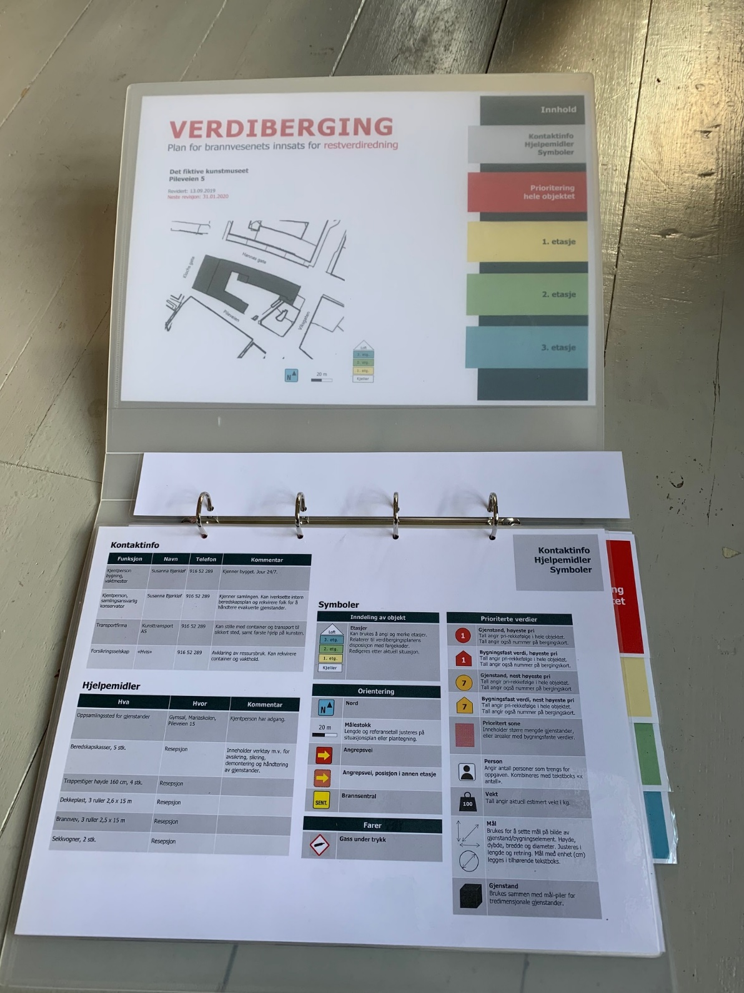
Hvordan ser en
verdibergingsplan ut?
Verdibergingsplanen skrives ut enkeltsidig i liggende A3-format
Sidene lamineres og settes inn i en perm
Seksjonene i permen deles opp med fliker
Sidene kan plukkes ut og fordeles til de som har ulike funksjoner og oppgaver i en innsats
Det er mulig å lage en navigerbar digital utgave i pdf
Notes:
Malen er i programmet PowerPoint og det finnes en god veiledning til hvordan den kan brukes.
Formatet på sidene er liggende A3, som skal gi rom for tilstrekkelig med informasjon med god lesbarhet.
Sidene skrives ut, lamineres og monteres i en ringperm.
Under innsats kan sidene plukkes ut og fordeles til personer med ulike ansvarsområder i innsatsen, herunder utrykningsledere og røykdykkere.
Innholdet i verdibergingsplanen er delt opp i seksjoner, basert på en hensiktsmessig inndeling av selve objektet, for eksempel i etasjer, soner, ulike bygg.
Hver seksjon i planverket har en egen farge. Dette letter navigering i planen, og når sidene skal plukkes ut og fordeles.

Slide 11
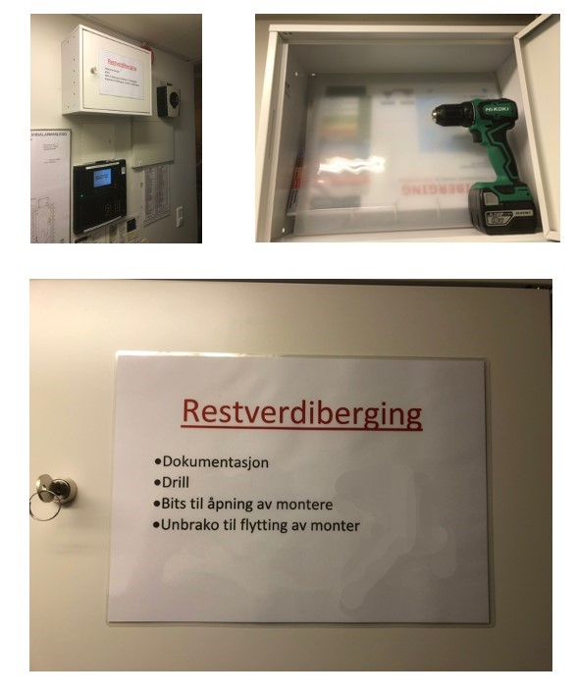
Hvor oppbevares en verdibergingsplan?
Et fysisk eksemplar av verdibergingsplanen skal oppbevares i objektet
I tillegg kan ekstra eksemplar ligge andre hensiktsmessige steder
Eier og forvalter må vurdere sikkerheten – en slik plan bør ikke komme uvedkommende i hende
Opplysning om at det finnes verdibergingsplan i et objekt og hvor den oppbevares legges inn på adressen til objektet i 110-sentralen, og vises ved alarm
Om 110-sentralen også har lagret en pdf av planen, kan den åpnes av mannskapet på vei ut til en hendelse
Foto: Jan Olav Røang
Notes:
Verdibergingsplanen oppbevares i objektet, helst nær brannsentralen, for eksempel i et låsbart skap eller safe merket med «RVR» (restverdiredning).
I tillegg kan virksomheten ha ekstra eksemplar hos vaktsentral, kontaktperson eller nærliggende bygg.
Enkelte 110-sentraler kan lagre en pdf av verdibergingsplanen, slik at den kan åpnes av mannskapene i brannbilene. En slik løsning stiller krav til rutiner internt i brannvesenet, både for sikkerhet og for å holde informasjonen oppdatert.

Slide 12
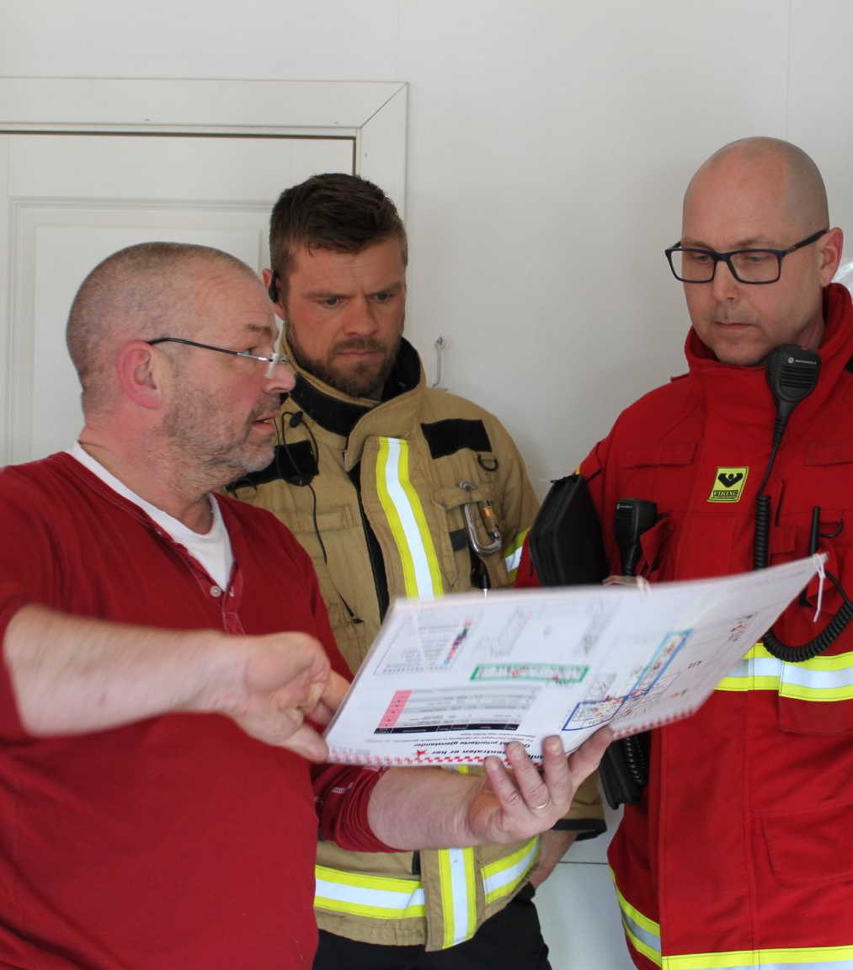
Hva er viktig for brannvesenet?
Inndeling og hierarki ut ifra objektets kompleksitet og brannvesenets organisering ved innsats
Lik oppbygging
Lik grafikk og symbolbruk
Lett å forstå
Lett å få oversikt
Enkel begrepsbruk
Lite tekst – heller symbol
Foto: Linn-Kristin Storvik, Brann- og redningsetaten, Oslo
Notes:
Initiativet til en mal for verdibergingsplan ble tatt av Brann- og redningsetaten i Oslo i 2018. Flere som så behovet og har bidratt til utvikling og testing.
Denne krav-listen kom på plass ganske tidlig i prosessen.
Inndeling og hierarki
Malen svarer mot og rendyrker brannvesenets behov.
Planen er ikke primært et verktøy for eier og forvalter. Kun informasjon relevant for brannvesenet skal være med i verdibergingsplanen.
Malen kan tilpasses objekter av forskjellig kompleksitet.
Lik oppbygging, lik grafikk og lik symbolbruk
Innsatspersonell vil kjenne igjen oppsettet uavhengig av objekt.
Lett å få oversikt
Skal være oversiktlig, også for større objekt. Dette oppnås blant annet ved bruk av fargekoder, og gjennomgående og konsekvent bruk av unike prioriteringsnummer. Informasjon gjentas - men med ulik detaljeringsgrad for ulike funksjoner i en innsats.
Enkel begrepsbruk
En verdibergingsplan lages for grensesnittet mellom to fagområder: kunst- og kulturminnesfæren og brannvesenet. Begrepene som brukes må bli forstått av begge parter. Instruksene og informasjonen som blir gitt må være enkel å forstå og gi minst mulig rom for andre tolkninger enn det som avsees. Derfor er det viktig at brannvesenet bistår med kvalitetssikring når en virksomhet lager en verdibergingsplan.
Lite tekst – heller symbol
Forklarende tekst reduseres ved å bruke symboler og fast plassering av informasjon. Det er selvsagt svært viktig at informasjon gitt i tekst er tilstrekkelig og forståelig.

Slide 13
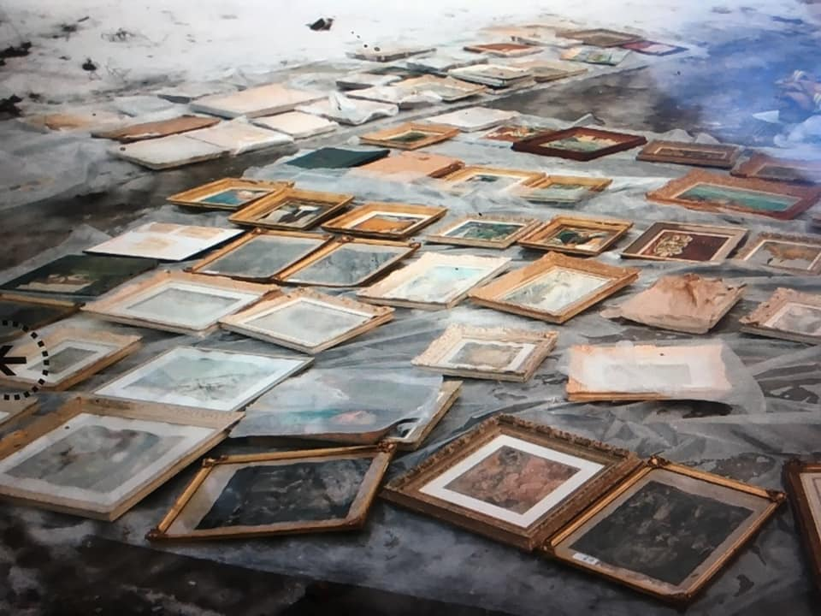
Hva vil vi oppnå?
Prioritering er gjort før situasjonen oppstår av de som kjenner verdiene best.
Brannvesenet skal enkelt forstå hva og hvordan de skal forsøke å berge og sikre.
Prosessen vil gjøre eier og forvalter mer bevisst på
    hva de har og hvilke verdier som er viktigst å sikre
    hvilke tiltak som kan gjøres lokalt for å bedre sikringen mot brann- og vannskader
Foto: Jørgen Lie , Brann- og redningsetaten, Oslo

Slide 14
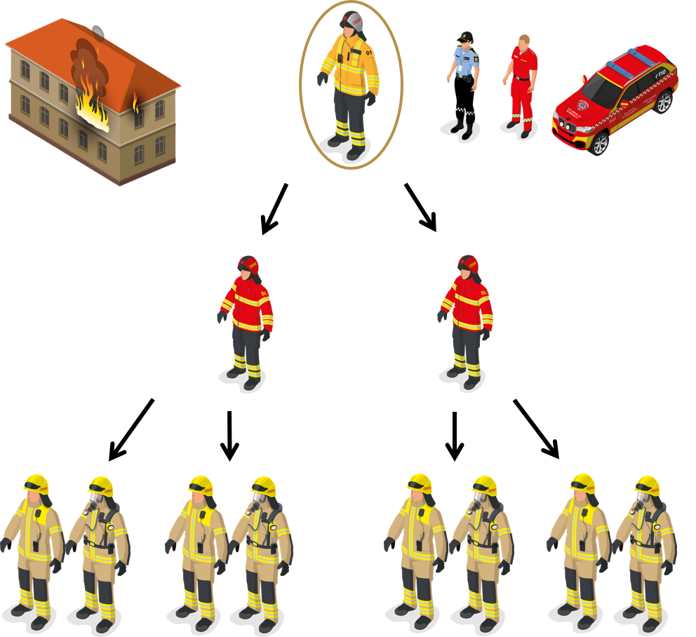
Verdibergingsplanens inndeling i relasjon til organisering av innsats
Innhold rettet til innsatsleder
Oversikt over hele objektet med informasjon for å organisere innsatsen prioriteringsliste over alle prioriterte verdier i objektet plantegninger over alle seksjoner og etasjer med plassering av verdier situasjonsplan kontaktliste informasjon om lokale ressurser og tilrettelegging, som evakueringssted, hjelpemidler og verktøy
Innhold rettet til sektoransvarlige/utrykningsledere
Oversikt av del av objektet med informasjon for å organisere berging i en sektor prioriteringsliste over verdier i aktuell etasje eller seksjon plantegning over aktuell etasje eller seksjon
Innhold rettet til røykdykkere
Bergingskort for hvert enkelt prioritert verdi med informasjon for å utføre berging beskrivelse av verdiene med bilder, mål og vekt plantegning og oversiktsbilde med plassering instruks for å berge eller sikre
Notes:
Informasjonen i verdibergingsplanen kan deles inn i nivåer, og gjentas med detaljeringsgrad tilpasset de ulike rollene og oppgavene i en innsats.
Klikk fører til at ny informasjon blir synlig:
Klikk 1
Innsatsleder brann: beskrivelse av hvilken informasjon i verdibergingsplanen som er rettet mot innsatsleder brann blir synlig.
Klikk 2
Sektoransvarlig eller utrykningsleder: beskrivelse av hvilken informasjon i verdibergingsplanen som er rettet mot sektoransvarlige/utrykningsledere brann blir synlig.
Klikk 3
Røykdykkere: beskrivelse av hvilken informasjon i verdibergingsplanen som er rettet mot røykdykkere blir synlig.

Slide 15
Eksempel på verdibergingsplan

Slide 16
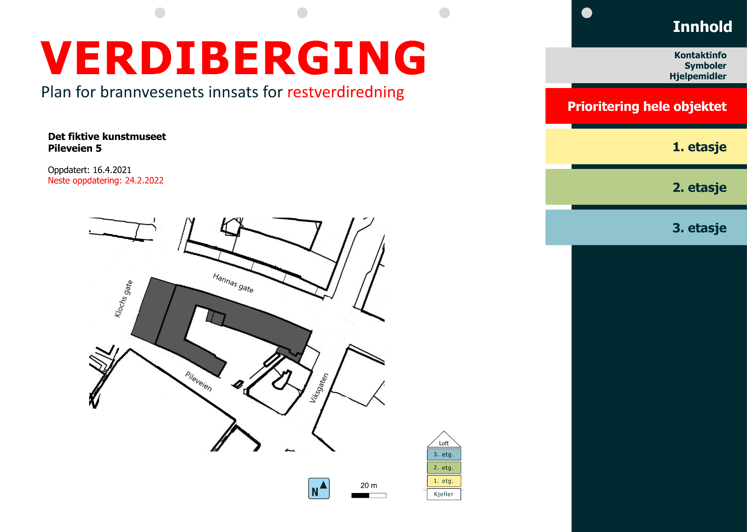
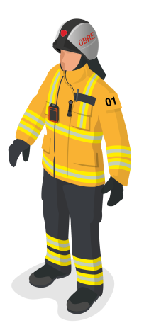



innsatsleder
Notes:
På de følgende lysbildene skal vi gå igjennom et eksempel på en utfylt verdibergingsplan for Det fiktive museet. Eksemplet er basert på et middels komplekst objekt med tre etasjer pluss kjeller og loft.
Førstesiden på verdibergingsplanen er hovedsakelig rettet mot innsatsleder.
NB! Det grå feltet på siden er ikke inkludert i malen – det er bare for å vise dere hvem som er målgruppen.
Slik leser du førstesiden
Oppe til venstre er navn og adresse til objektet.
Under er det angitt hvilket dato planen er opprettet eller oppdatert, samt dato for neste oppdatering.
Dersom dato for neste oppdatering har passert, skal planverket i utgangspunktet ikke brukes. Det må likevel vurderes fra tilfelle til tilfelle. Noen museer endrer ofte i utstillingene, mens andre har mer faste utstillinger. Kirker gjør ofte ikke så store endringer i hvor gjenstander er plassert.
På høyre side er innholdsfortegnelsen til verdibergingsplanen. Fargene i boksene viser inndelingen av objektet, og fargene går igjen flere steder i planen.
Fargebruk: I dette eksempelet er objektet og planverket delt inn i etasjer, som fått hver sin egen farge. Bakerst i malen finnes ulike fargeforslag.
Etasjefargene vises også i bygningssymbolet nede ved målestokken og retningspilen.
På førstesiden bør det være en situasjonsplan, kartutsnitt eller foto av objektet, alt etter hva man mener gir best informasjon til brannvesenet.
Dersom det er ønskelig kan innsatsteknisk informasjon som adkomstveier, oppstillingsplasser, farlig stoff m.v. legges in på situasjonsplanen. Dette gjøres i så fall av virksomheten som lager verdibergingsplanen, men i samråd med brannvesenet. Siden kan da helt eller delvis fylle funksjonen til en objektplan.
En verdibergingsplan skal tilpasses det enkelte objektet, og kan lages både enklere eller mer kompleks enn det som vises her. På de neste to lysbildene vises eksempler på forsider for alternative oppsett.

Slide 17
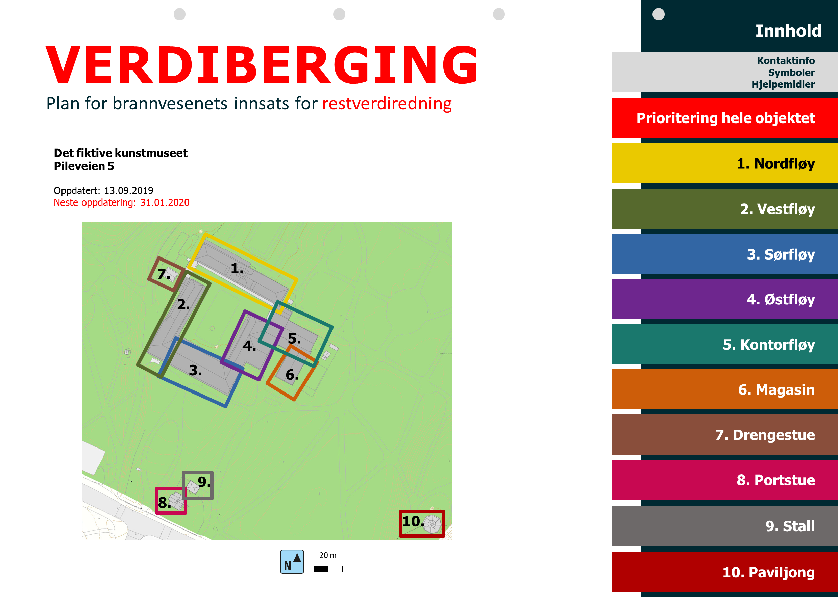
innsatsleder
Notes:
Eksempel på førsteside der objektet er inndelt horisontalt, i bygninger og seksjoner.
Ved en innsats er det enkelt å bla seg frem til og eventuelt plukke ut aktuell seksjon fra permen.

Slide 18
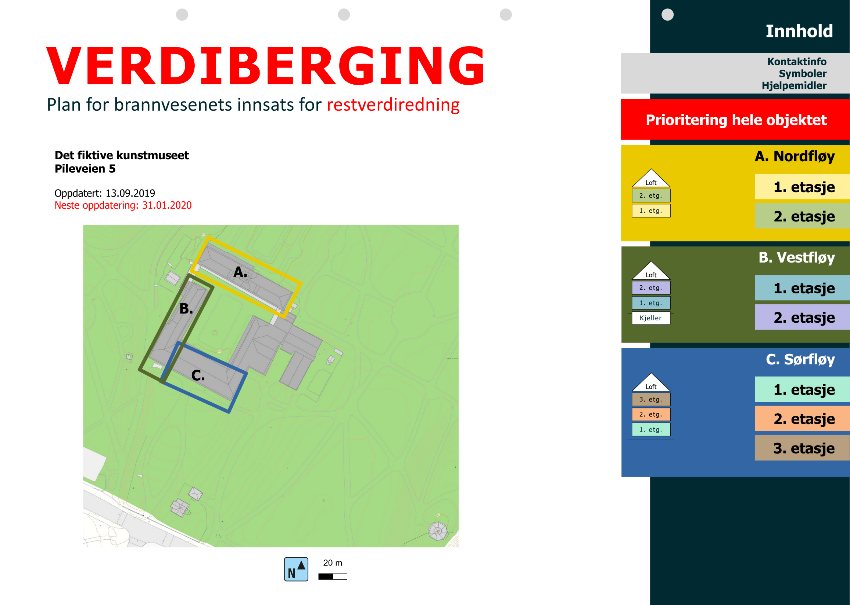
innsatsleder
Notes:
Annet eksempel der planen har flere underseksjoner i form av fløyer, som igjen er inndelt i etasjer. Det kunne også vært flere bygninger inndelt i fløyer eller etasjer.
Igjen vil det være enkelt å bla seg frem til og eventuelt plukke ut aktuell bygning og etasje fra permen.

Slide 19
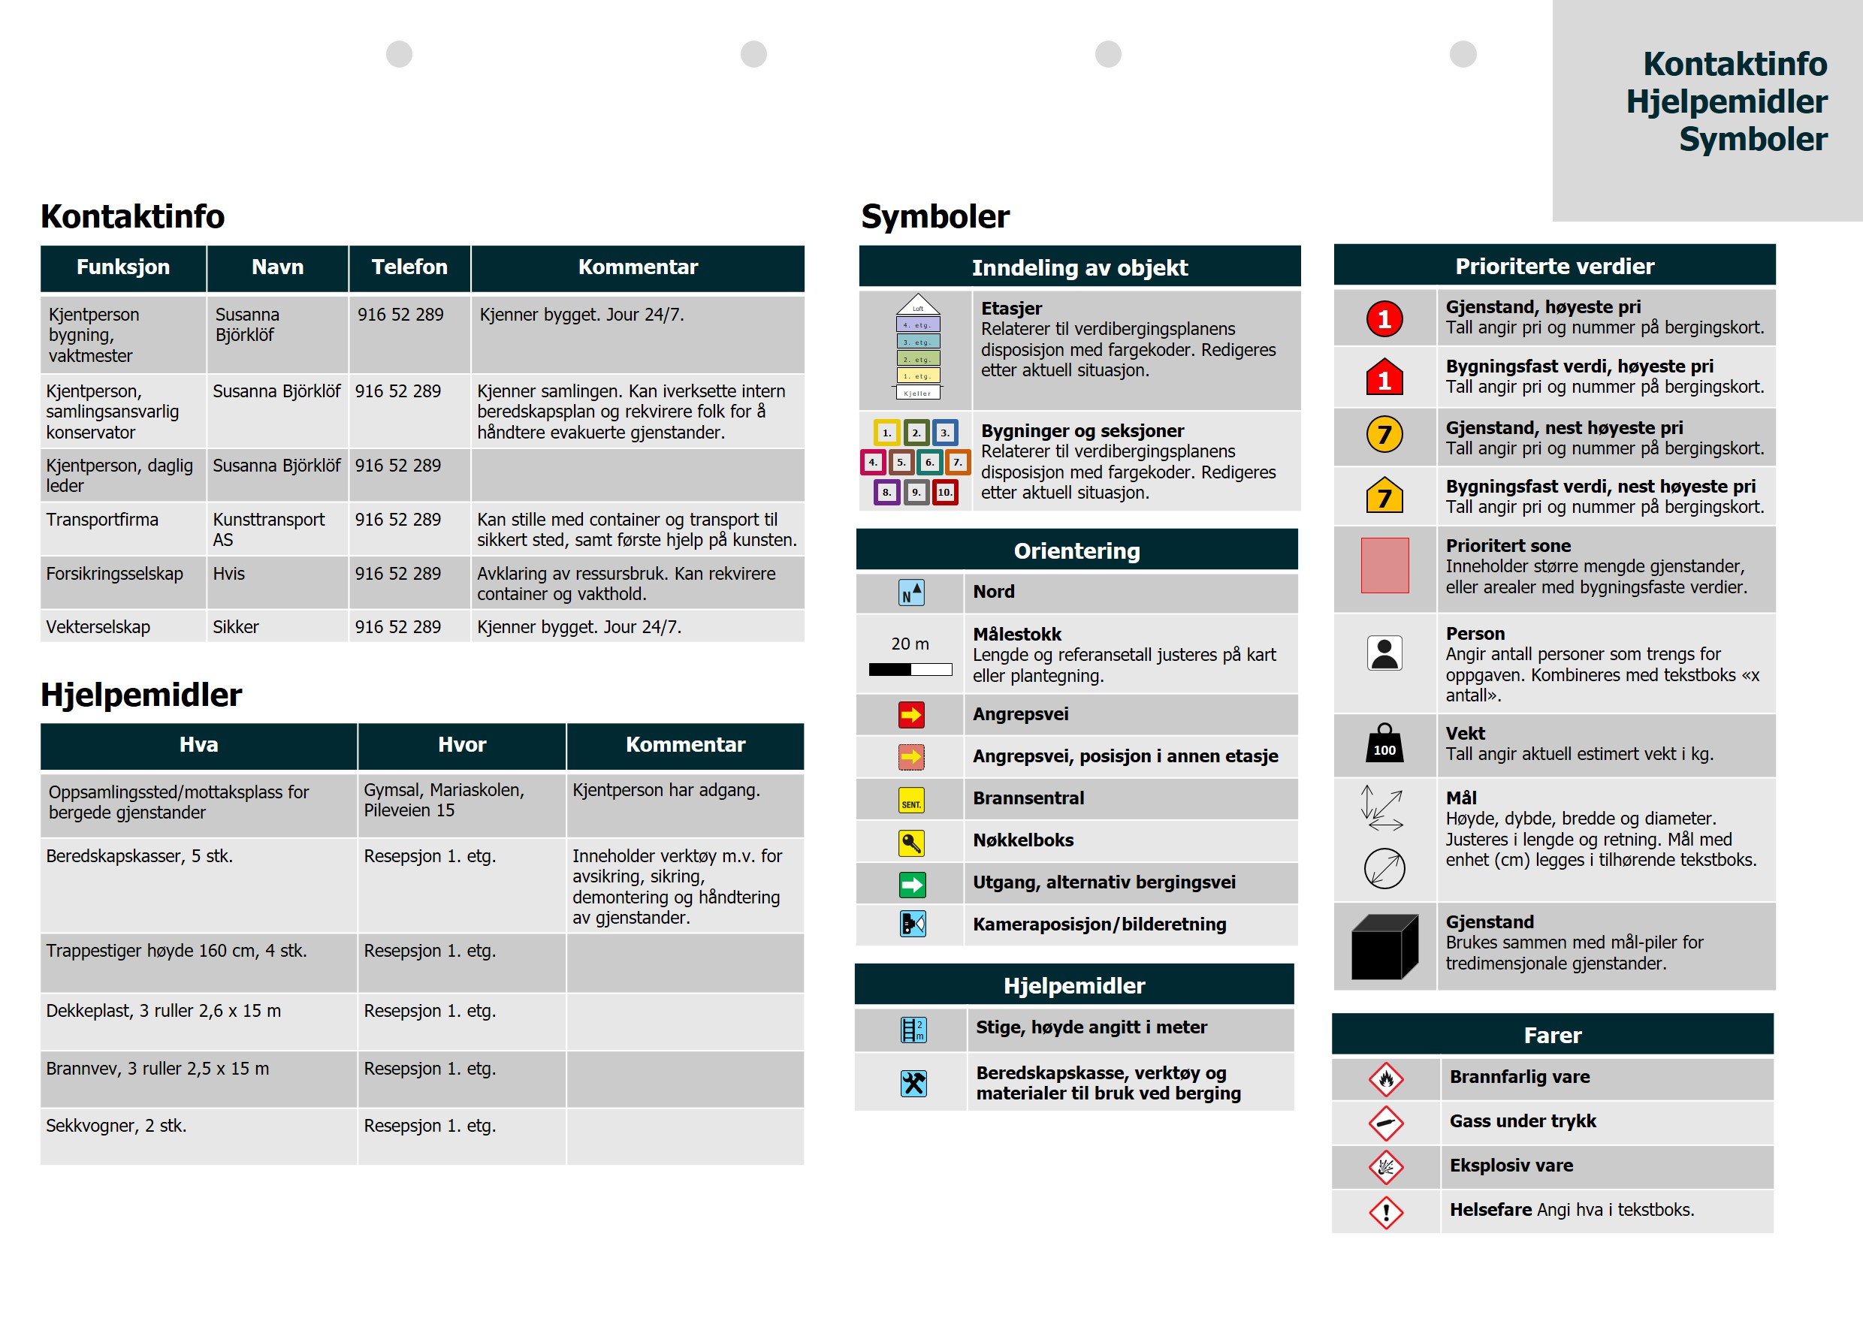
innsatsleder
Notes:
Denne siden er hovedsakelig rettet til innsatsleder
Kontaktinfo
Her listes for eksempel personer, funksjoner og bedrifter som kan bistå brannvesenet. Det kan være kjentpersoner, fagpersoner, forsikringsselskap, transportfirma, vekterselskap og antikvarisk myndighet (dersom objektet er en kirke eller fredet).
Hjelpemidler
Her informerer virksomheten om tilrettelegging for berging. Det kan for eksempel være informasjon om beredskapskasse, verktøy, stiger og materialer for tildekking, eller informasjon om egnete plasser for oppsamling og lagring av bergede gjenstander.
Symboler
Symbolene som brukes er fremmet av blant annet av brannskolen for å brukes i objektplaner. I tillegg er det noen spesielle symboler for verdibergingsplanen, som symboler for prioritering for gjenstand og bygningsfast verdi, kameraposisjon, verktøykasse, hjelpemidler, prioritering og mål.
I eksemplet er kun et utvalg av symbolene med. Lengre bak i presentasjonen finnes et lysbilde med alle symboler som kan brukes.
Prioriterte verdier kan ha to ulike symboler.
Symbol for løse gjenstander er en sirkel.
Symbol for faste elementer/vanskelig flyttbare elementer er husformet.
Det kan brukes to ulike farger for prioritet – for å lettere gi oversikt over hvor de mest verdifulle elementene er:
Rødt for høyeste pri
Branngul for nest høyeste pri.
Tallene i symbolene angir pri-rekkefølge i hele objektet.
En rød gjennomsiktig firkant symboliserer en prioritert sone, og brukes sammen med et pri-symbol for å markere områder med mange gjenstander som skal berges uten innbyrdes rangering. Symbolet for prioritert sone kan også brukes for å merke rom eller arealer med bygningsfaste verdier.
Symbol for person brukes for å angi hvor mange personer som trengs for å gjennomføre berging av en gjenstand eller sikring på stedet.
Symbolene for vekt og mål brukes for å angi dette i lister og på bergingskort.

Slide 20
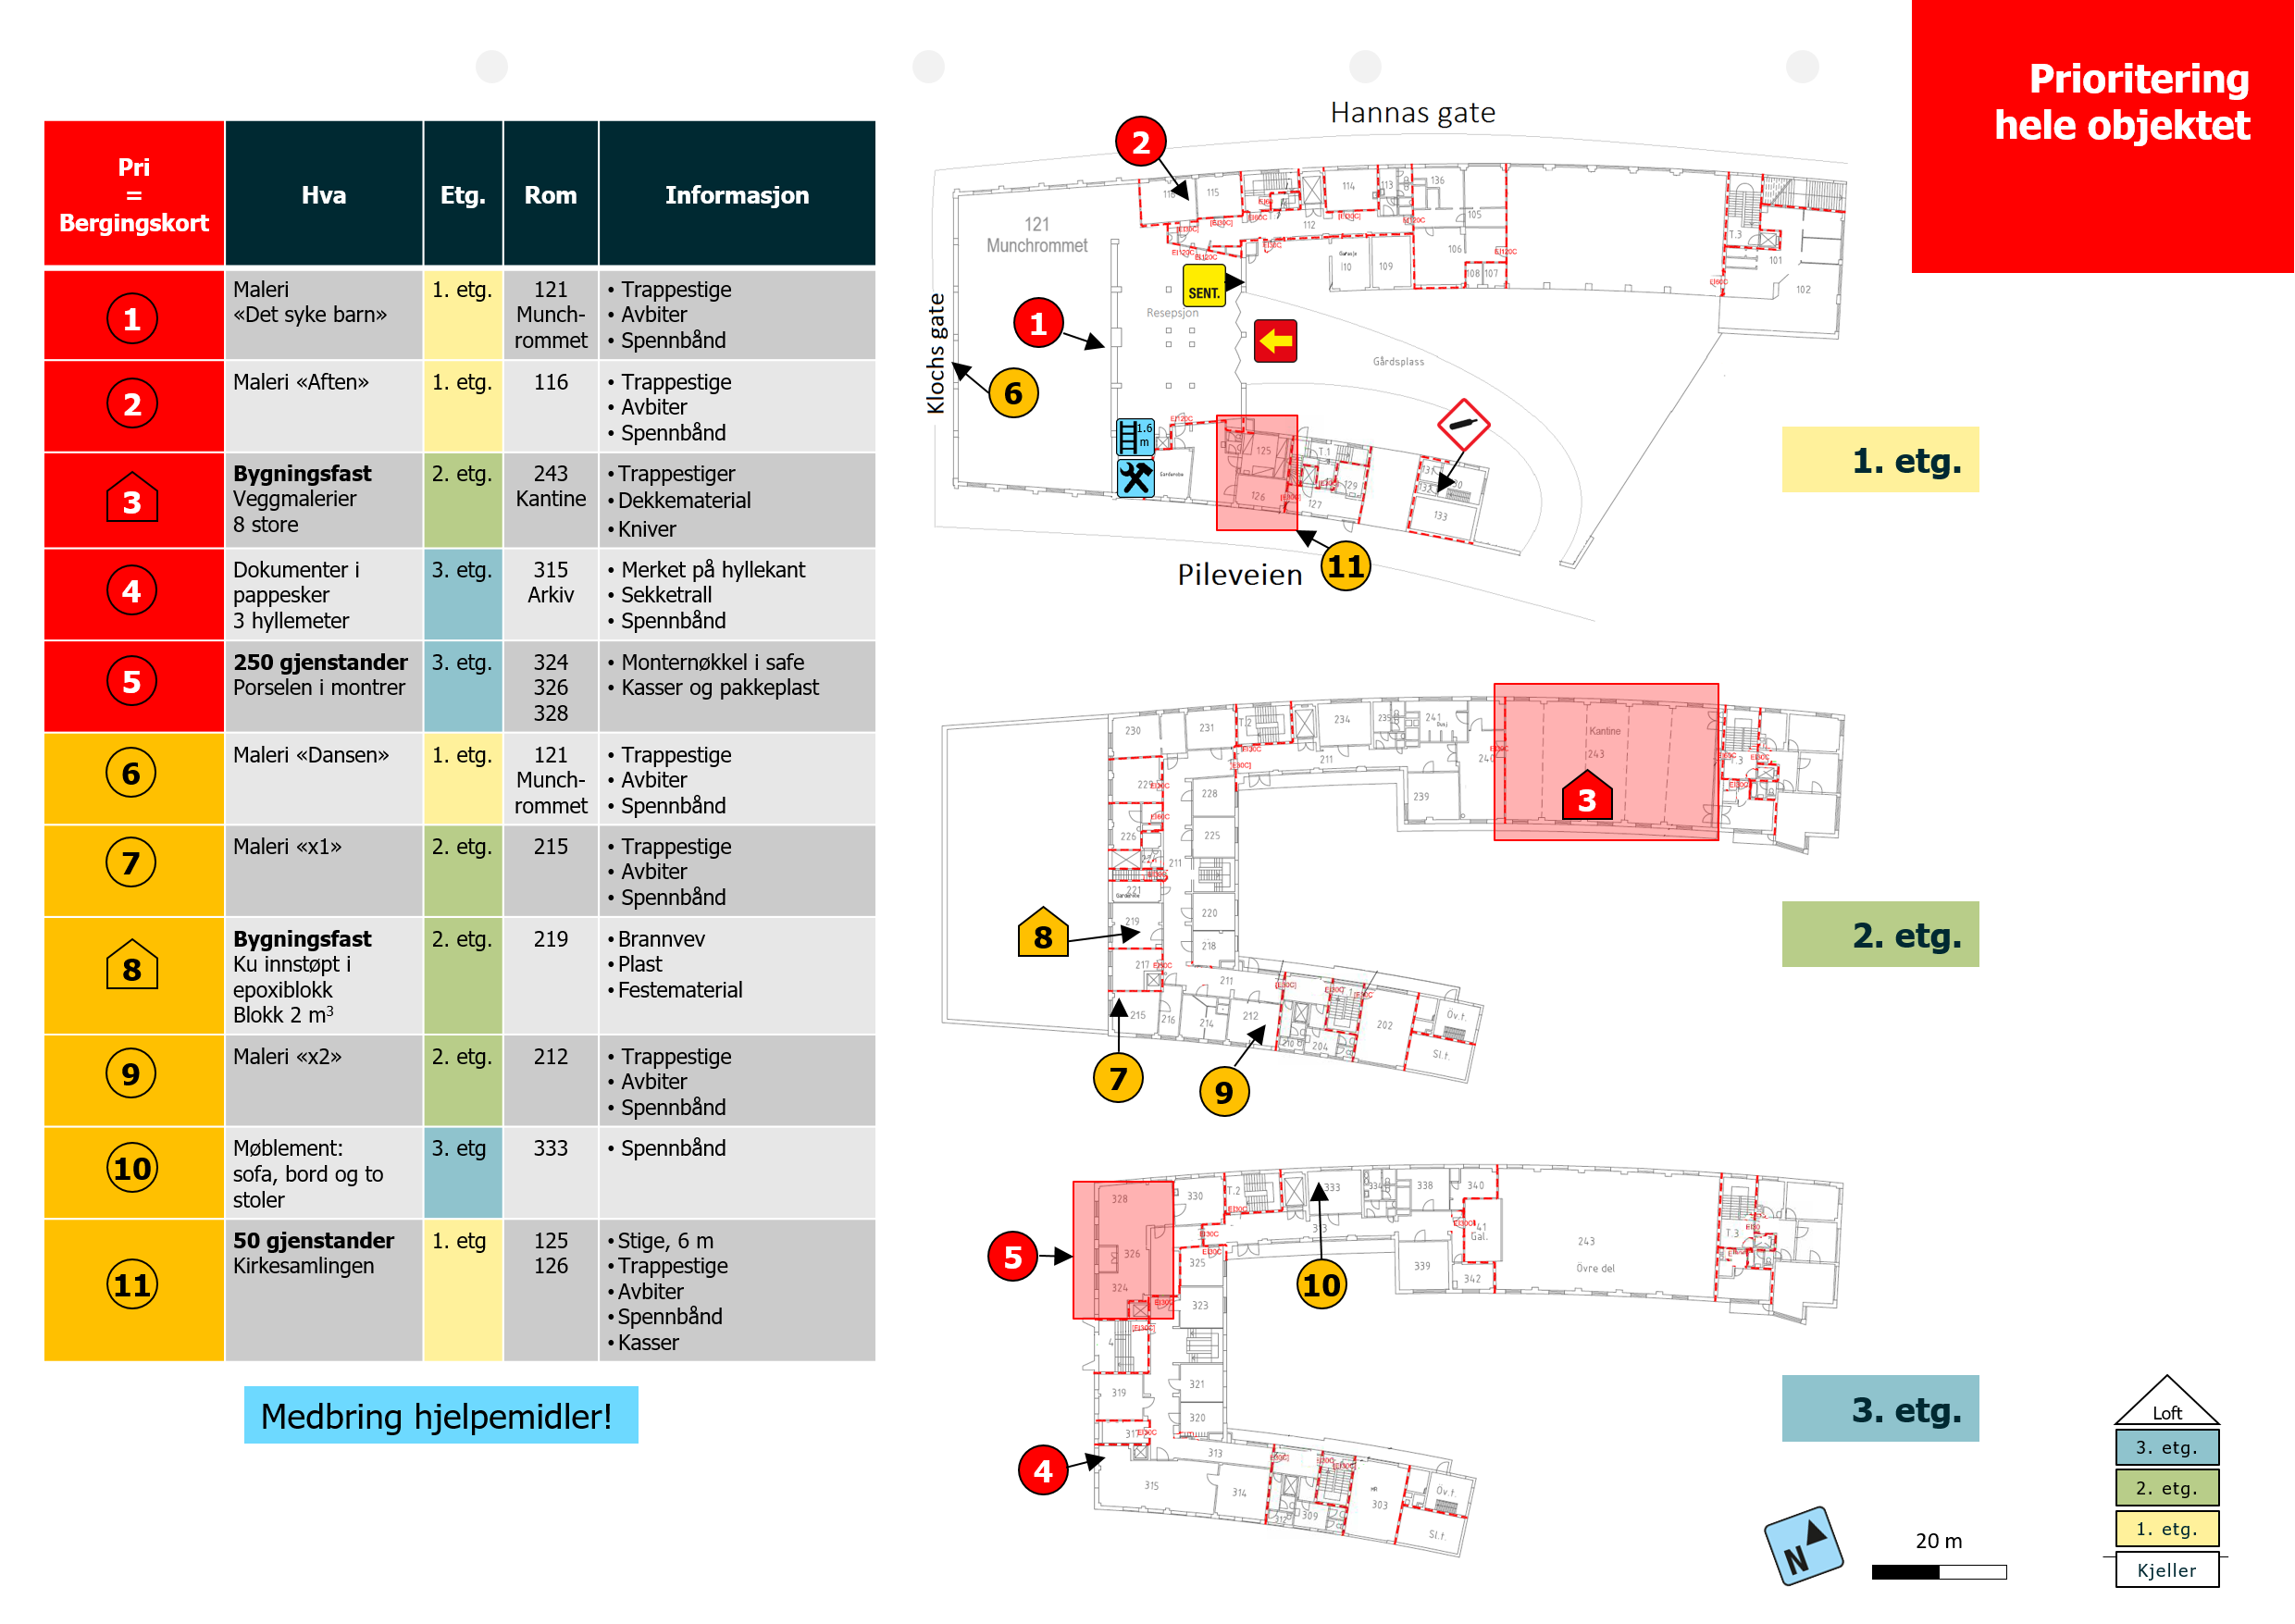
innsatsleder
Notes:
Siden er hovedsakelig rettet til innsatsleder
Eksemplet viser ett bygg inndelt i etasjer. Malen kan tilpasses ulike typer av objekter, f.eks. flere sammenbygde eller frittliggende bygg med ulikt antall etasjer, som et friluftsmuseum.
Boksen øverst til høyre er fylt med rødt for signalere at informasjonen på siden er viktig tidlig i innsatsen.
I tabellen angis prioritert rekkefølge for hele objektet.
Første kolonne: Symbolene med pri-tall angir om det gjelder løse gjenstander (sirkel) eller bygningsfaste/vanskelig flyttbare elementer (husformet). Tallene angir pri-rekkefølge, og brukes videre gjennom hele verdibergingsplanen, på etasjeoversikter og bergingskort. Pri-symbolene i listen viser til plassering ved tilsvarende symbol på plantegningene til høyre på siden.
Andre kolonne: Kort beskrivelse av den prioriterte gjenstanden.
Tredje og fjerde kolonne: Hvor den prioriterte gjenstanden befinner seg. I eksemplet er det etasje og rom, men det kan for eksempel også være seksjon eller bygning og rom. Legg merke til at cellen som angir etasje er fylt med fargen som representerer etasjen i planverket.
Femte kolonne: Annen nyttig informasjon, for eksempel farer eller behov for hjelpemidler som trengs.
Informasjonen på plantegningene korresponderer med prioriteringslisten i tabellen.
Plassering av hjelpemidler og særskilte farer legges også inn på plantegningene.
I tillegg er orienteringsinformasjon som gatenavn, angrepsvei og brannsentral markert, samt nordpil og målestokk.

Slide 21
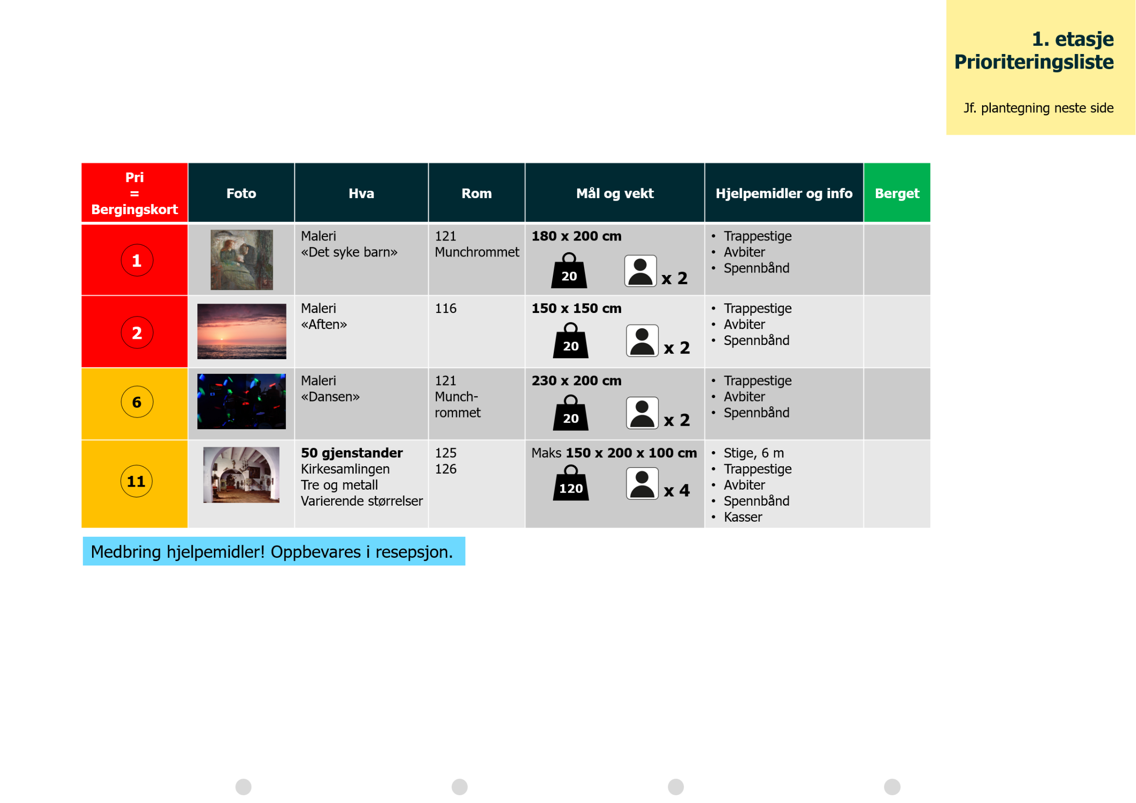

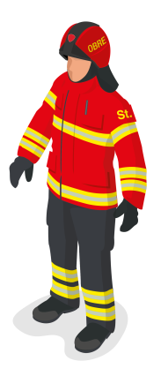
utrykningsleder
Notes:
Sektoroversiktene er hovedsakelig rettet til utrykningsleder eller sektoransvarlig
Sektoroversikten består av to sider som skal slås opp og leses sammen: en prioriteringsliste for verdier i aktuell sektor, og en plantegning over aktuell sektor. . Her side 1, prioriteringsliste
Sektoroversikten inneholder mer detaljert informasjon enn oversikten over hele objektet.
Sektoroversikter med tilhørende bergingskort kan plukkes ut av permen, og fordeles etter behov.
Innsatsleder beholder sidene med oversikt over hele objektet.
Boksen øverst til høyre er fylt med fargen som sektoren er tildelt i planverket, i dette tilfelle lysegult.
Første kolonne: Akkurat som i oversikten over hele objektet, er det i sektoroversikten angitt hva som er prioritert i rekkefølge, men det er kun de gjenstandene som befinner seg i aktuell etasje som er tatt med.
Andre kolonne: Bilder av gjenstandene, for lettere å skjønne hva det handler om og lette kommunikasjonen over samband.
Tredje kolonne: Beskrivelse av gjenstanden.
Fjerde kolonne: Romnummer eller tilsvarende. Dette skal korrespondere med informasjon på branntavla og o-planer.
Femte kolonne: Mål, vekt og anslått antall personer som kreves for å berge eller sikre gjenstanden.
Sjette kolonne: Informasjon om hvilke hjelpemidler som trengs for å utføre oppgaven, samt eventuell nyttig tilleggsinformasjon.
Syvende kolonne: Brukes for å huke av at gjenstanden er berget.
NB: Vi oppfordrer til å bruke navn og betegnelser på gjenstander, rom etc. som er lette å forstå. Dersom det er fagbegreper som ikke folk flest forstår, så bør de forklares. Et eksempel: I en kirke kalles tekstilen som dekker fronten av alterbordet «antependium», som betyr «henge foran». Det er et ofte brukt av fagpersoner, mens andre ofte ikke vet hva det betyr. Ved å bruke ordet i verdibergingsplanen med en forklaring (i dette tilfelle «tekstil på fremside av alter»), kan misforståelser unngås.

Slide 22
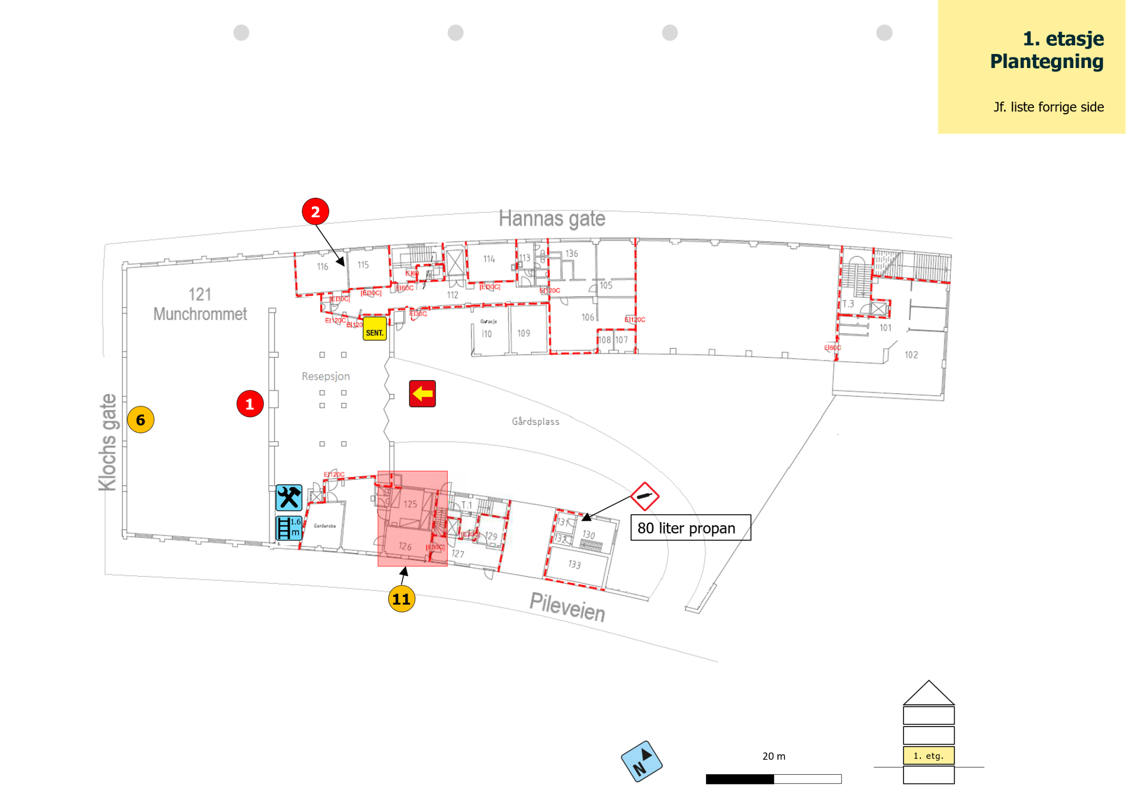
utrykningsleder
Notes:
Sektoroversikt består av to sider; pri-liste og plantegning, som slås opp sammen. Her side 2, plantegning.
Sektoroversiktene er hovedsakelig rettet til utrykningsleder eller sektoransvarlig
Informasjonen på plantegningen korresponderer med prioriteringslisten på forrige side, og viser hvor i objektet verdiene befinner seg.
I tillegg er orienteringsinformasjon som gatenavn, angrepsvei og brannsentral markert, samt nord og målestokk.
Plassering av hjelpemidler og særskilte farer legges også inn på plantegningen. I bygningssymbolet er aktuell etasje uthevet med tildelt farge, som korresponderer med fargene i innholdsfortegnelsen på førstesiden.

Slide 23
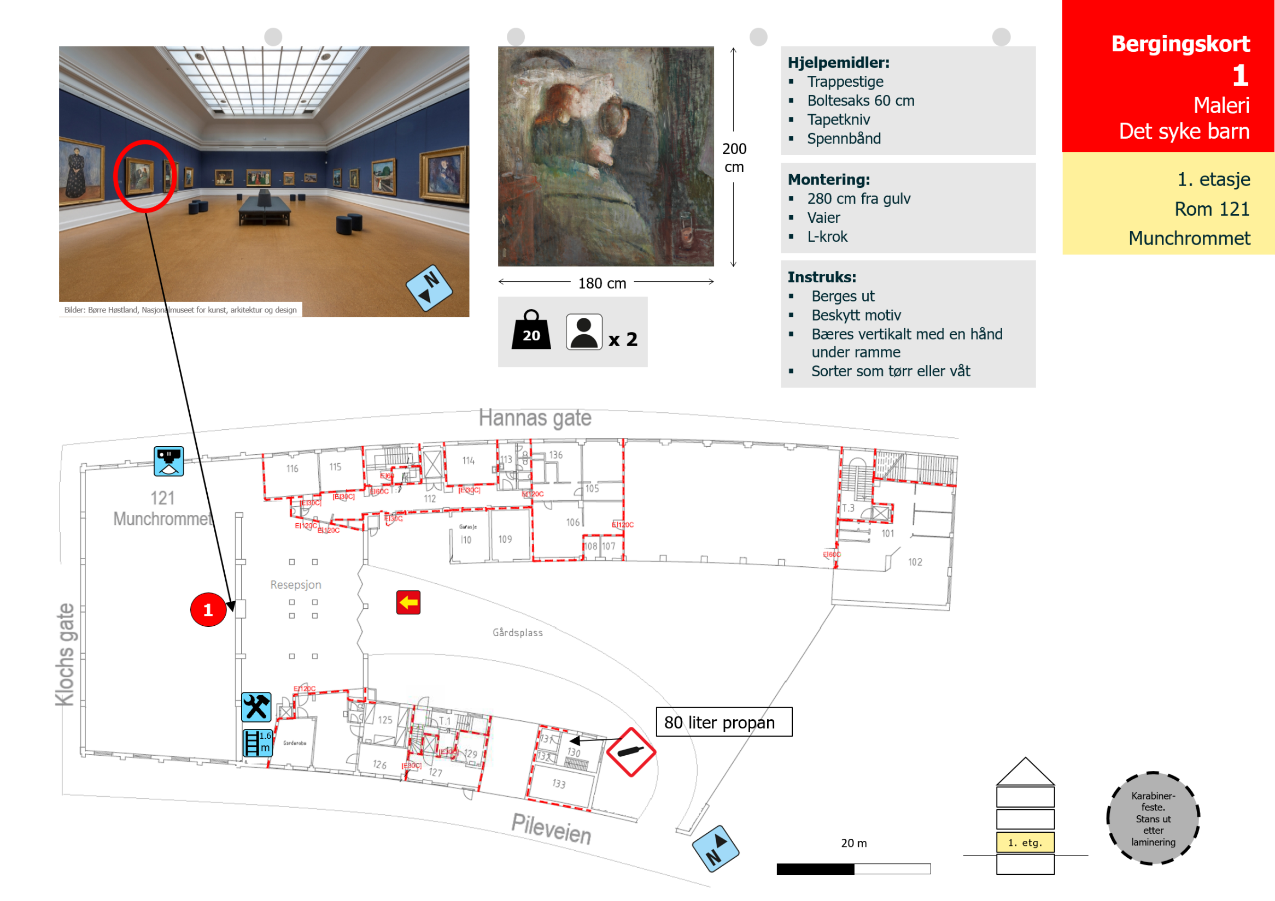
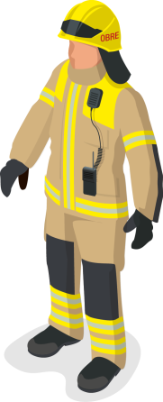
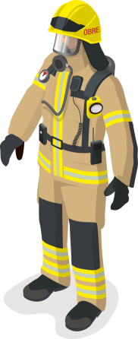
røykdykker
Notes:
Bergingskortene er hovedsakelig ment for røykdykkere som skal gjennomføre berging av gjenstander eller sikring på stedet
Eksempel på bergingskort for en flyttbar gjenstand
Boksen øverst til høyre er fylt med rødt for signalere at bergingskortet gjelder en gjenstand som har høyeste prioritet.
Nummeret angir gjenstandens pri-rekkefølge i hele objektet.
Det står også hvilken type gjenstand kortet gjelder, i dette tilfelle maleri -, og eventuelt navn som brukes på den, i dette tilfelle «Det syke barn». Det er viktig å ha med dersom det er et navn som kjentpersoner vil kunne bruke i dialogen med brannvesenet.
Boksen under er fylt med fargen for den aktuelle sektor. Her ser man spesifisert etasje, og hvilket rom gjenstanden befinner seg i - både romnummer og eventuelt navn som brukes på rommet av virksomheten. Dette for å forenkle navigering i verdibergingsplanen og i objektet, og kommunikasjonen med andre personer i innsatsen og virksomheten.
Øverst til venstre er det et oversiktsbilde som helst skal være tatt fra inngangen til rommet, for å på forhånd gi røykdykkeren en formening om hvordan lokalet ser ut og hvor gjenstanden befinner seg. Kamerasymbolet på plantegningen viser hvorfra oversiktsbildet er tatt.
Gjenstanden som skal berges er i dette tilfelle markert med en rød sirkel med en pil til plantegningen under.
På plantegningen ser man også symbolet for kameraposisjon som viser hvor bildet er tatt fra.
Det er også et nærbilde av gjenstanden, samt informasjon om mål, vekt og anslått antall personer som trengs for å berge den.
I de grå boksene angis hvilke hjelpemidler som trengs for å utføre berging av gjenstanden; tips om montering, samt instruks for berging.
På plantegningen angis plassering av gjenstanden samt eventuell nyttig tilleggsinformasjon, herunder farer og plassering av hjelpemidler.
Under plantegningen er det nordpil, målestokk og bygningssymbol, med aktuell etasje fylt med tildelt farge.
Lengst ned til høyre er det markert stansehull, slik at den som gjennomfør berging skal kunne feste bergingskortet i karabinkrok på uniformen, og dermed få begge hendene fri.

Slide 24
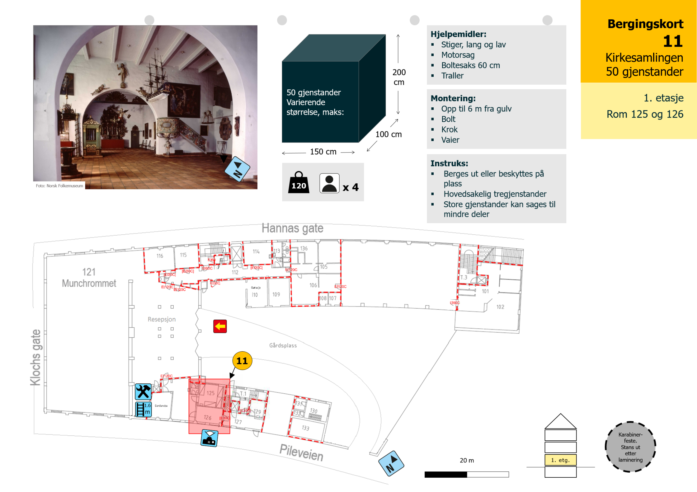
røykdykker
Notes:
Eksempel på bergingskort for sone med mange gjenstander
Boksen øverst til høyre er fylt med branngult for signalere at bergingskortet gjelder en gjenstand som har nest høyeste prioritet.
Nummeret angir gjenstandens pri-rekkefølge i hele objektet.
I boksen står også antall gjenstander - i dette tilfellet 50, samt eventuelt navn som brukes om dem – i dette tilfelle «kirkesamlingen».
Boksen under er fylt med fargen for aktuell sektor. Her står det også hvilken etasje det er, og hvilke rom gjenstandene befinner seg i.
Øverst til venstre er det et oversiktsbilde for å gi røykdykkeren en formening om hvordan lokalet ser ut og omfanget og typen gjenstander som skal berges. Området, eller sonen, som skal berges er i dette tilfelle markert med en rød firkant på plantegningen under, sammen med pri-symbolet.
Istedenfor et bilde av en gjenstand, er det lagt inn en svart boks som representerer alle gjenstandene, med antall og maksimale mål, vekt og anslått antall personer som trengs for å gjennomføre berging av gjenstandene i sonen.
I de grå boksene angis hvilke hjelpemidler som trengs for å utføre berging av gjenstanden; tips om montering, samt instruks for berging.
På plantegningen ser en hvor sonen er, samt eventuell nyttig tilleggsinformasjon, for eksempel farer og plassering av hjelpemidler.

Slide 25
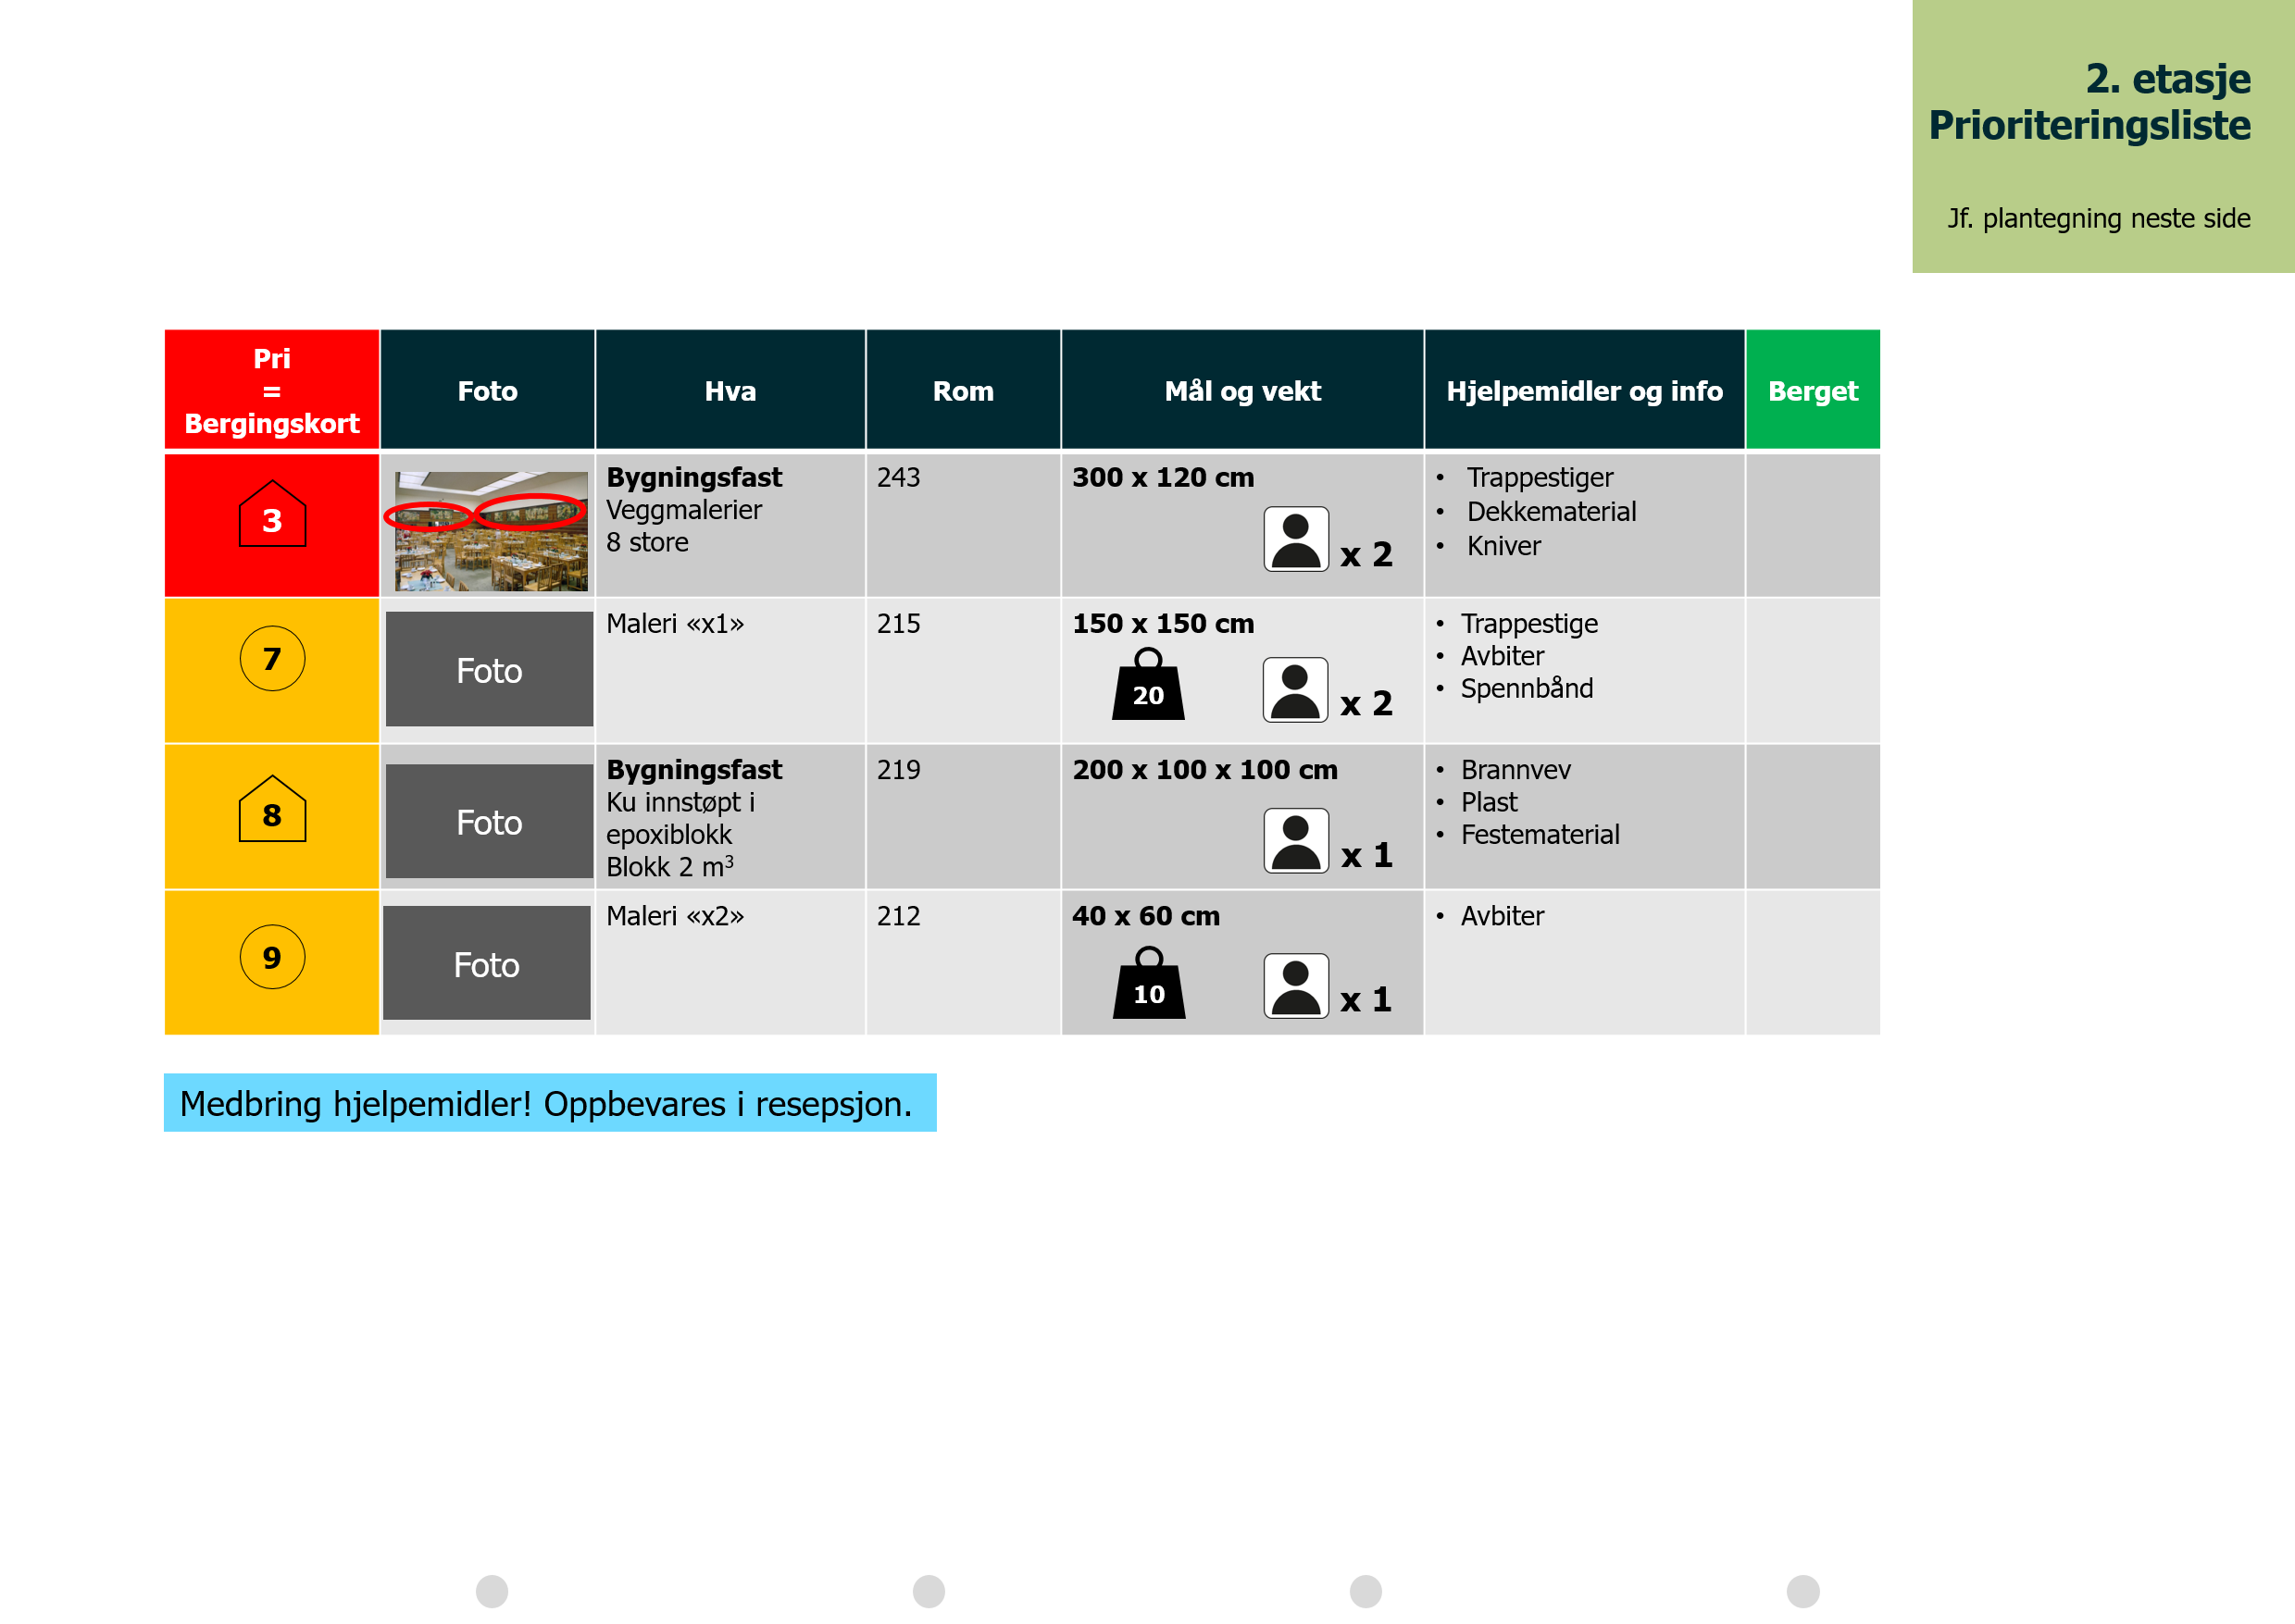
utrykningsleder
Notes:
Side 1 av 2: Sektoroversikt er hovedsakelig rettet til utrykningsleder eller sektoransvarlig
Tilsvarende det som ble vist for 1. etg tidligere. Det eneste som skiller er fargen i boksen med overskrift øverste til høyre. Den er fylt med fargen som sektoren (i dette tilfellet etasjen) er tildelt i planverket: lysegrønt i dette eksempelet
Merk at symbolet for det som er bygningsfast er husformet.

Slide 26
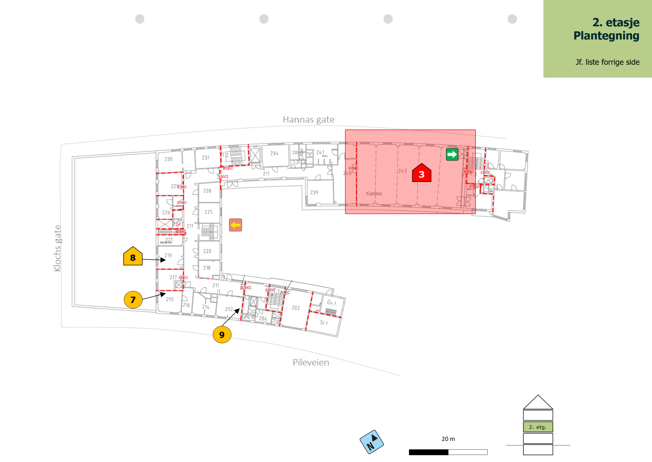
utrykningsleder
Notes:
Side 2 av 2: Sektoroversikt er hovedsakelig rettet til utrykningsleder eller sektoransvarlig

Slide 27
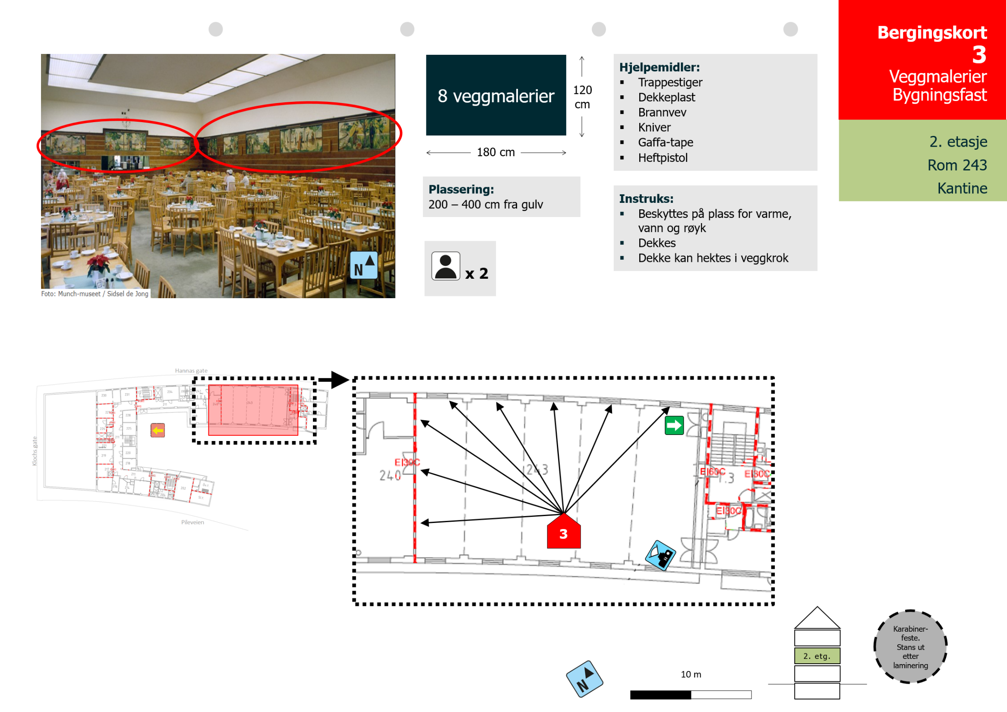
røykdykker
Notes:
Eksempel på bergingskort for sone med bygningsfaste elementer/gjenstander
Rødt fyll i boksen øverst til høyre viser at det som skal berges har høyeste pri. Tallet 3 angir at det er prioritet nummer 3 i hele objektet. Det står at det er veggmalerier og at de er bygningsfaste. Her må en derfor om mulig sikre på stedet.
Grønt fyll i boksen under korresponderer med fargen valgt for andre etasje. Det står hvilket romnummer det er, og at rommet kalles «kantine»
På oversiktsbildet er veggmaleriene markert med røde ellipser.
Informasjon om mål, plassering – herunder høyde over gulv - hjelpemidler og instruks er angitt i boksene til venstre om oversiktsbildet.
På plantegningen er plasseringen av maleriene nøyaktig vist.

Slide 28
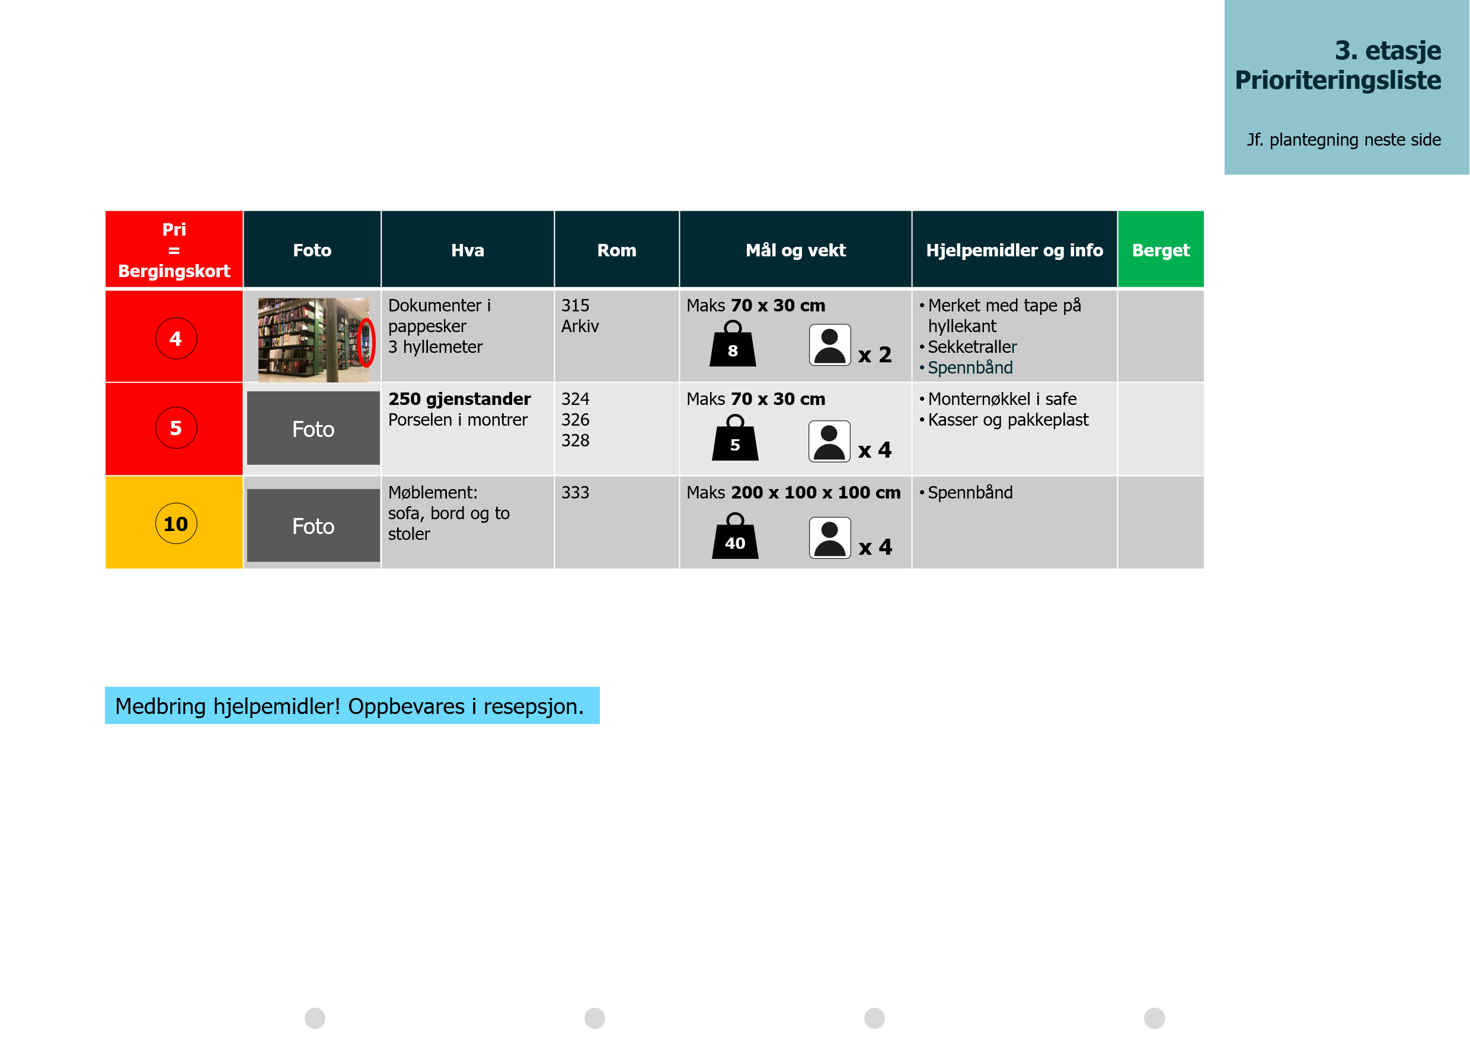
utrykningsleder
Notes:
Side 1 av 2: Sektoroversikt er hovedsakelig rettet til utrykningsleder eller sektoransvarlig
Tilsvarende det som ble vist for 1. og 2. etg tidligere. Det eneste som skiller er fargen i boksen med overskrift øverste til høyre. Den er fylt med fargen som sektoren (i dette tilfellet etasjen) er tildelt i planverket: blått i dette eksempelet

Slide 29
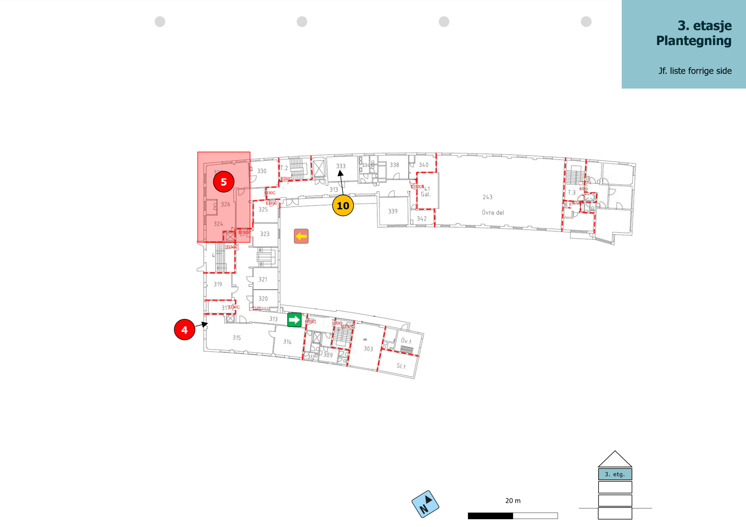
utrykningsleder
Notes:
Side 2 av 2: Sektoroversikt er hovedsakelig rettet til utrykningsleder eller sektoransvarlig

Slide 30
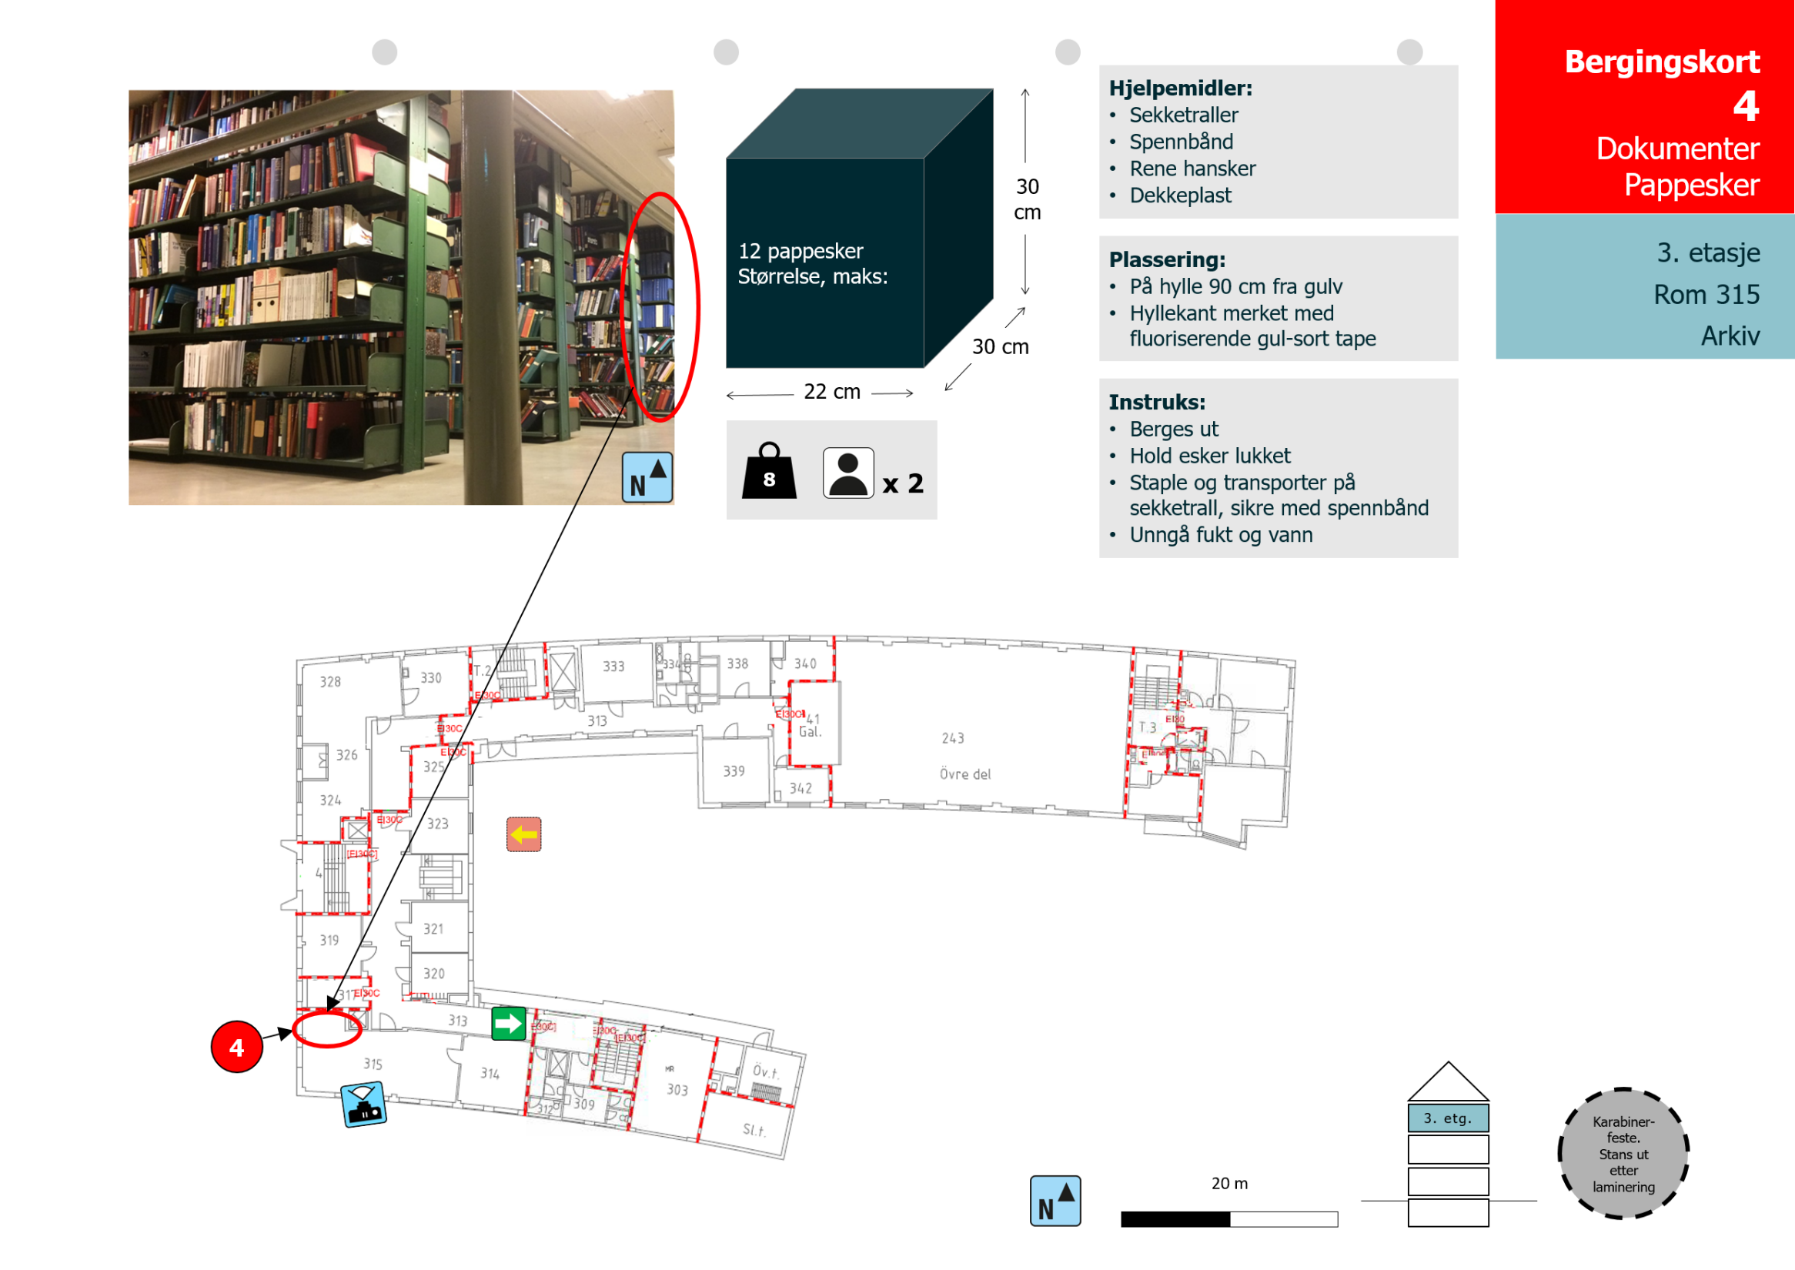
røykdykker
Notes:
Eksempel på bergingskort for flere gjenstander i 3. etg.
Rødt fyll i boksen i øverste høyre hjørnet angir at det som skal berges har høyeste pri. Tallet 4 angir at det er prioritet nummer 3 i hele objektet.
Blått fyll i boksen under angir at dette er tredje etasje. Det står hvilket romnummer det er, og at rommet kalles «arkiv».

Slide 31
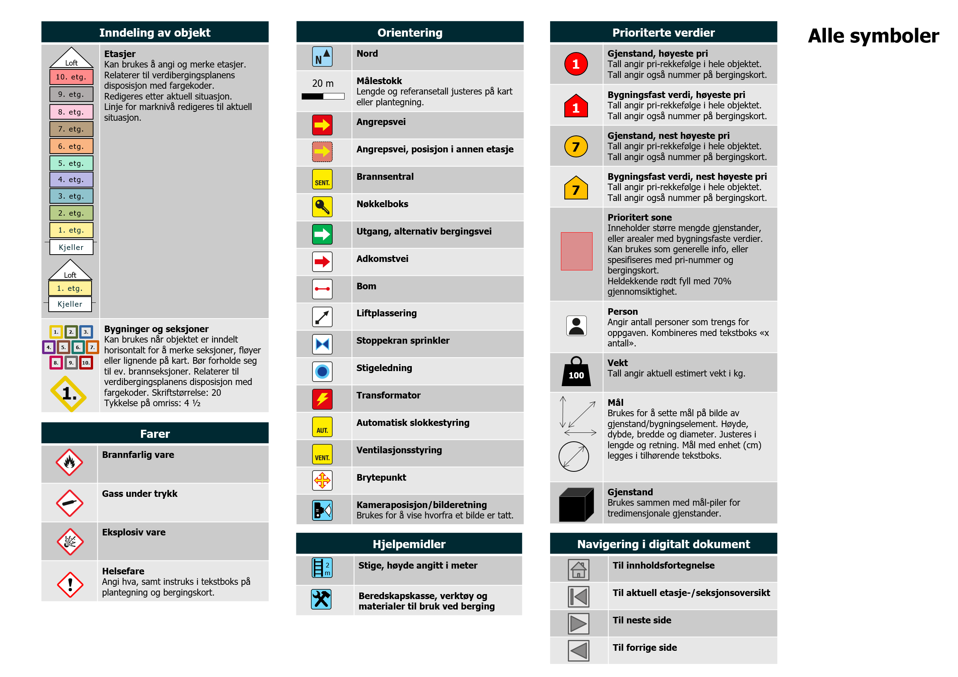
Notes:
Alle symboler
Alle som kan delta i en innsats der det kan bli brukt en verdibergingsplan må være kjent med hva symbolene betyr.
Inndeling av objektet
Etasjer
Bygningssymbolet med etasjeinndeling må tilpasses det enkelte objektet. Virksomheten som lager verdibergingsplanen må velge et eller flere snitt som gir hensiktsmessig informasjon med hensyn til skrående terreng, fløyer med ulike antall etasjer, halvetasjer, mesaniner m.v.
Bygninger og seksjoner
Disse omrissene brukes for å markere deler eller seksjoner av et bygg, ulike bygg innen et område på en situasjonsplan.
Tilsvarende farger brukes da i verdibergingsplanen for å merke sider som tilhører seksjonen eller bygget. Det går an å lage en verdibergingsplan for et anlegg med flere bygg, ved å for eksempel bruke horisontal inndeling med en farge per bygning, som deretter er deles inn i etasjer. Ved en innsats er det enkelt å plukke ut den del av verdibergingsplanen som gjelder berørt bygning.
Farer
De vanligste faresymbolene er tatt med.
Den siste med utropstegn kan brukes sammen med en tekstboks som angir hva faren er. I kulturhistoriske objekter kan det typisk omhandle ting som kan rase ned, for eksempel kirkeklokker, eller gjenstander som er impregnert med farlige stoffer som arsenikk eller DDT.
Orientering
Disse symbolene er utviklet for objektplaner/innsatsplaner. De er oppdaterte versjoner av de som Brann- og redningskolen tidligere har fremmet.
Navigering i digitalt dokument
Dersom et brannvesen ønsker det, kan verdibergingsplaner lagres som pdf og åpnes i Locus i bilene og i 110-sentralen.
I så tilfelle kan disse symbolene med hyperkoblinger legges inn lengst ned til høyre på sidene i verdibergingsplanen, slik at det blir enkelt å navigere i det digitale dokumentet.
Prioriterte verdier
Disse symbolene ble beskrevet tidligere i presentasjonen.
Hjelpemidler
Disse symbolene viser hvor virksomheten har plassert hjelpemidler som kan brukes ved berging.
I symbolet for stige angis høyden i meter.
Symbolet med verktøy kan brukes med en tekstboks som angir hvilke hjelpemidler det omhandler.

Slide 32
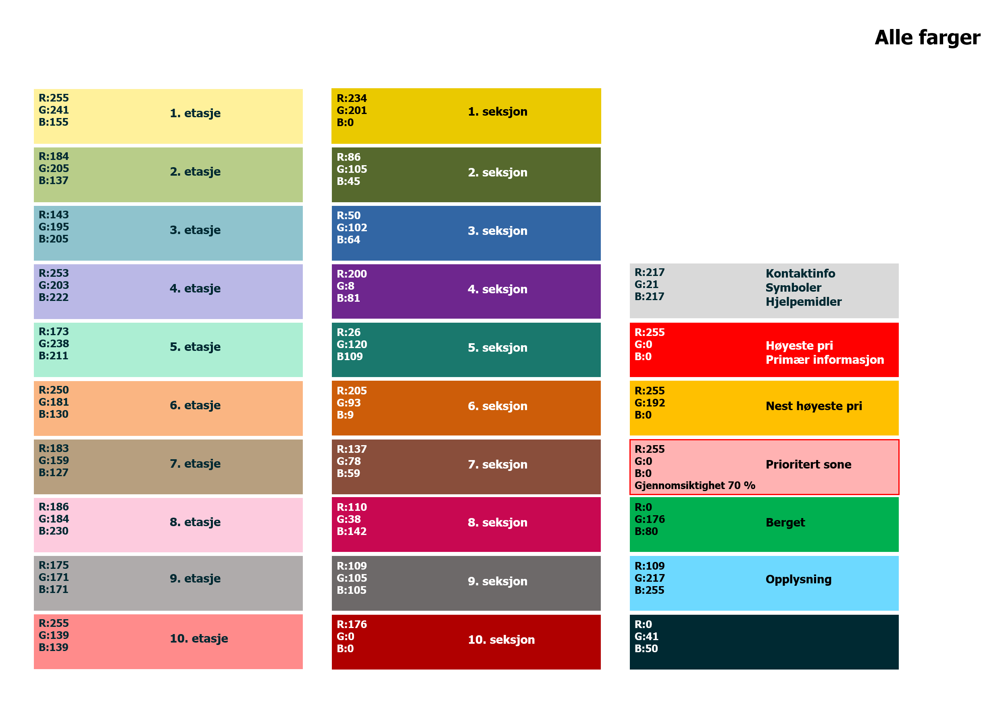
Notes:
Alle farger
Til verdibergingsplanen hører et sett med farger.
Fargene brukes for å utheve og merke rangering, viss type informasjon og objektets og planens inndeling i etasjer, bygninger og seksjoner m.v.
Dette skal gjøre det enklere å navigere i planen, også med hensyn til at sider vil bli tatt ut av permen og fordelt til personer med ulike funksjoner og oppgaver i innsatsen.

Slide 33
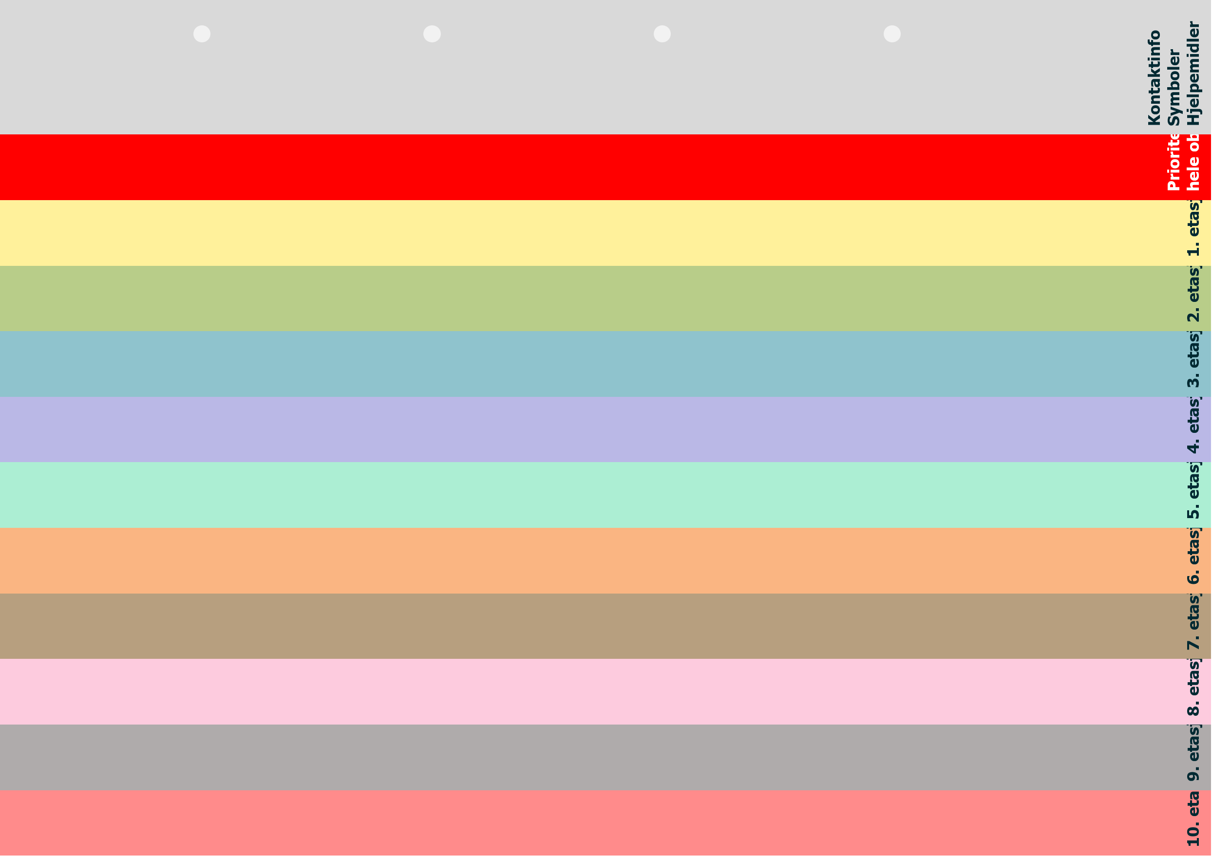
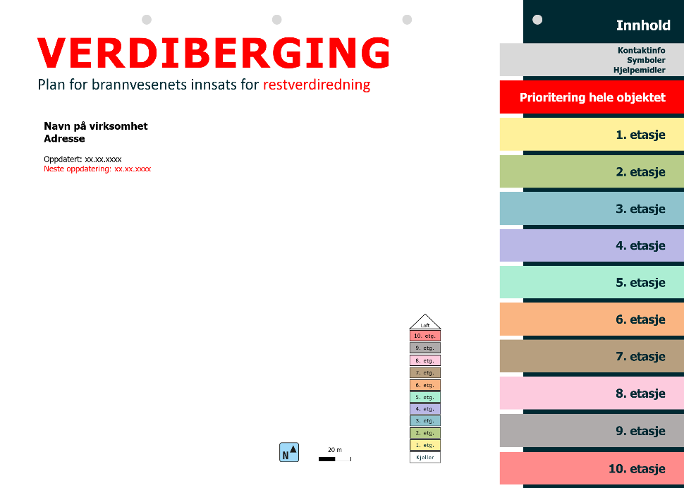
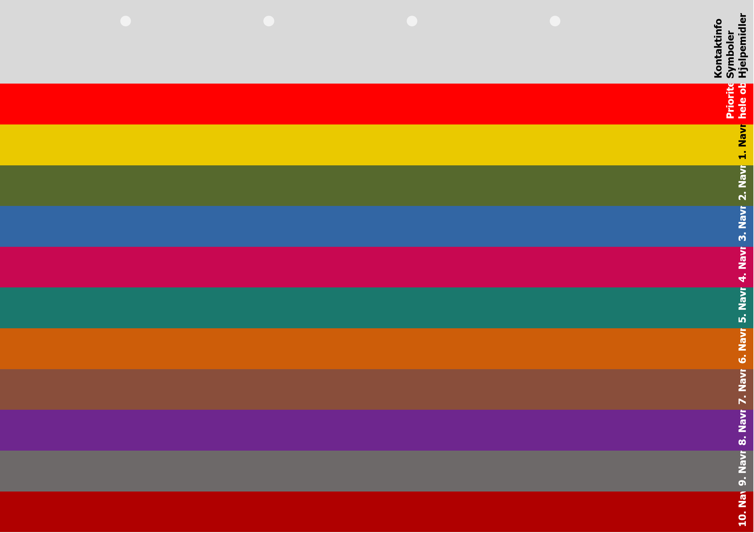
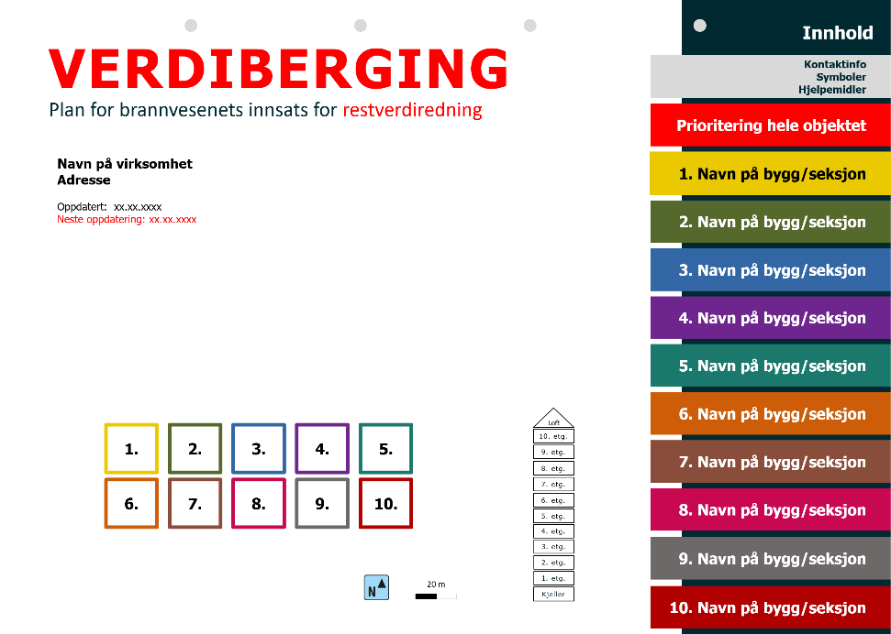
Notes:
I powerpoint-malen til verdibergingsplanen er det forberedt fliker som brukes for inndeling i permen, og tomme malsider, som kan fylles ut og tilpasses det enkelte objektet.

Slide 34
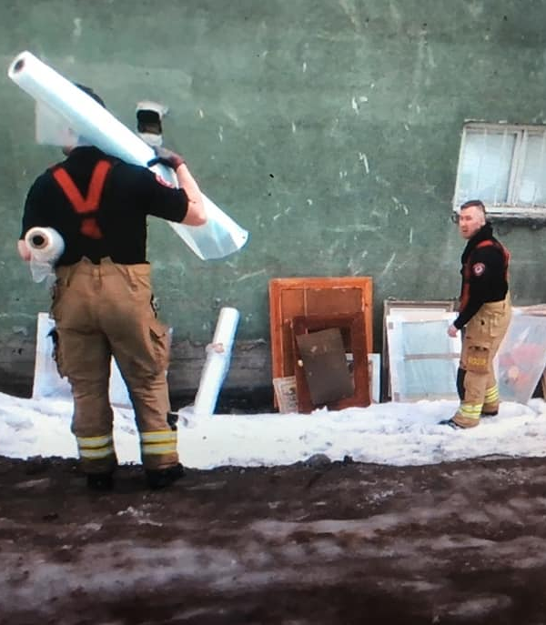
Forventet effekt
Redusert tap av uerstattelige verdier ved at det
forebyggende og konsekvensreduserende beredskapsarbeidet settes på agendaen og konkretiseres
bidrar til systematisk kartlegging, risikovurdering og prioritering
gir forutsetninger for å fatte gode beslutninger i akutt fase av en hendelse
øker sjansen for at ting blir gjort, og at de blir gjort rett
Foto: Jørgen Lie , Brann- og redningsetaten, Oslo

Slide 35
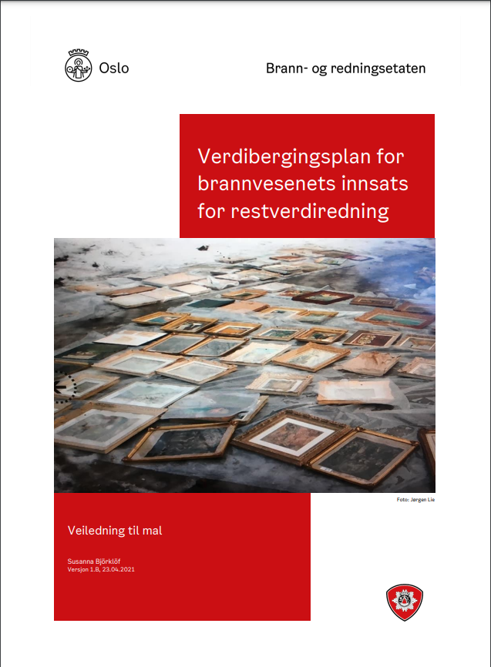
Mal og veiledning til verdibergingsplanen
Mal i PowerPoint og veiledning for å lage en verdibergingsplan finnes på Oslo kommunes nettsider:
www.oslo.kommune.no/brannvern-ildsted-og-feiing/verdibergingsplan
Malen er tilgjengelig for alle og gratis å bruke
Brann- og redningsetaten i Oslo har rettighetene, og ansvaret for utvikling og oppdatering av malen
Notes:
Verdibergingsplanen er gjennomarbeidet og testet, og har blitt godt tatt i mot, både hos forvaltere av kunst og kulturminner og i brann- og redningsmiljøet. Det er gevinster ved å ha et felles nasjonalt konsept for verdibergingsplaner, med hensyn til ressurser for utvikling, oppdatering og opplæring, og ikke minst for å nå ut til forvalterne av kunst og kulturminner, slik at de kan legge til rette for brannvesenet.
Tips gjerne museer, kirker eller andre i din region som eier og forvalter kulturhistoriske verdier.
Dersom det er spørsmål eller innspill til verdibergingsplanen og malen, herunder forslag til forbedringer eller korrektur er det bare å ta kontakt:
Susanna Björklöf
spesialkonsulent
Brannforebyggende avdeling
Brann- og redningsetaten
Oslo kommune
Mobil: 916 52 289
E-post: susanna.bjorklof@bre.oslo.kommune.no

Slide 36
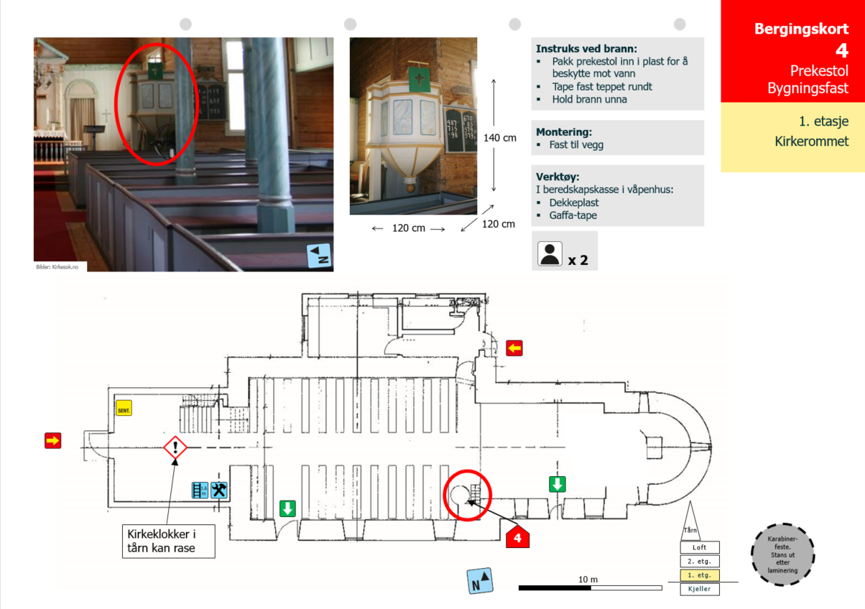
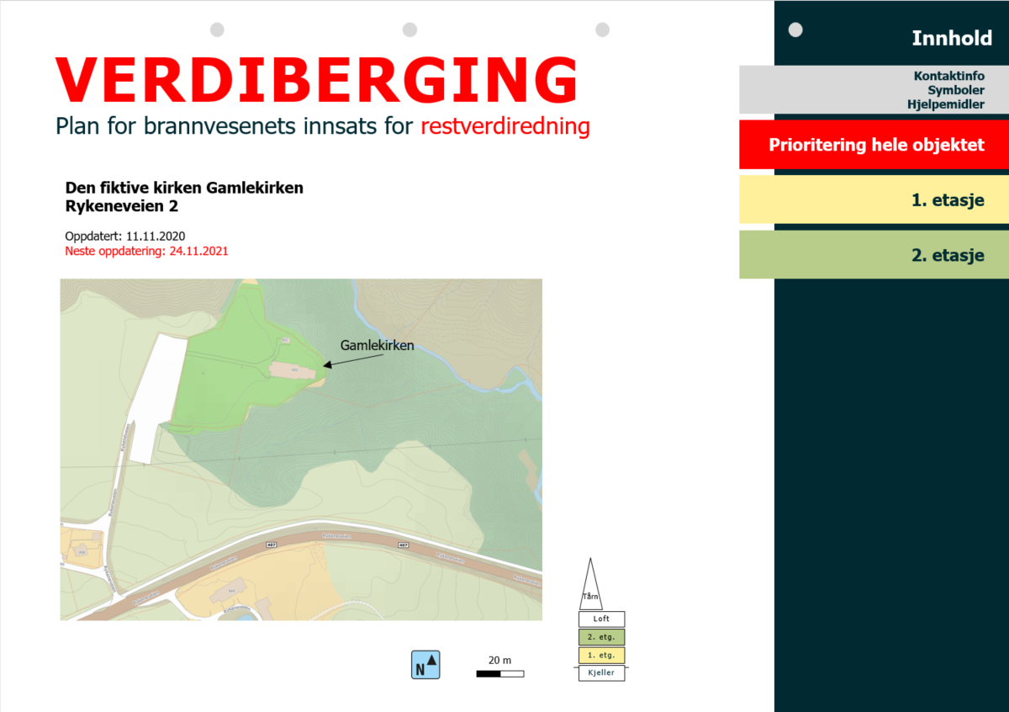
Mal og eksempel tilpasset kirker
www.ka.no/verdiberging
Notes:
Det er laget en forenklet versjon av malen spesielt tilpasset kirker. Den inneholder eksempler på bergingskort for typiske kirkelige gjenstander og bygningselementer.
Arbeidsgiverorganisasjon for kirkelige virksomheter (KA) har lansert denne malen nasjonalt, og anbefaler alle menigheter å bruke den.
Ved befaringer i kirker går det an å etterspørre om det finnes en verdibergingsplan, og tipse om malen som finnes på nettsidene til KA (ka.no) .

Slide 37
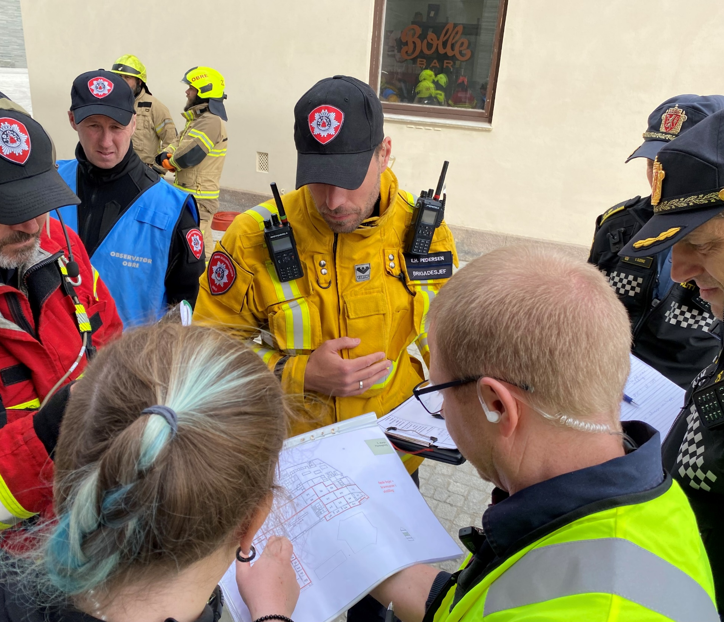
Oppsummering
Hva sitter du igjen med?
Foto: Susanna Björklöf, Brann- og redningsetaten, Oslo
Notes:
Her kan hver deltakerne diskutere med sidemann eller i små grupper.
Kan dette være et nyttig verktøy for ditt brannvesen?
Hva tenker du kan fungere bra og mindre bra, hvilken tilpasninger ville du gjort?
Kjenner du til noen objekter i din kommune som bør ha en verdibergingsplan?

